Slide 1
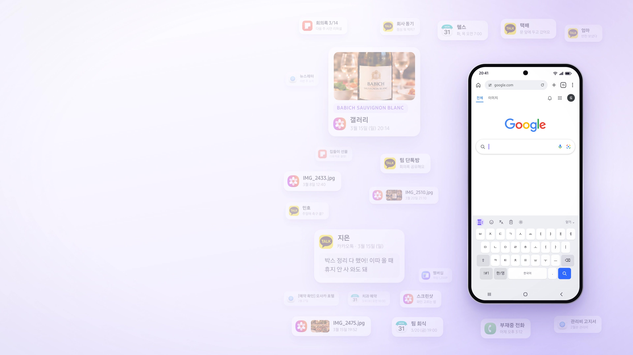

Weave Assist
흩어진 기억을 엮어, 지금을 완성하다
이재웅
양서윤
장이준
이지현
조성빈
Samsung Research
Samsung Research
하만협력
AI System Team
AI Core Team
오디오개발Lab
Notes:
표지입니다. 발표를 시작하기 전부터 반복 영상을 띄워 둡니다. 구글 검색창에 지은이네 집들이 때 마셨던 와인을 적고 실타래 버튼을 누르면, 흩어진 기록 가운데 지은의 카톡과 그날 사진이 보라색 실로 이어져 배비치 소비뇽 블랑을 건네고, 입력하기를 누르면 검색어가 바뀝니다.

Slide 2




MOTIVATION
분명 기록해 뒀는데, 찾을 수 없는 기억
가장 필요한 순간에, 기억이 막힙니다
어제 간 이자카야 이름|
카톡
엄마가 말한 그 빵 이름?
갤러리
집들이 때 마신 와인 사진?
검색 결과가 없습니다.
다른 검색어를 입력해 보세요
노트
회의 때 적어 둔 그 링크?
지도
1년 전 다녀온 찌개집 이름?
분명 내 휴대폰 어딘가에 기록해 뒀는데,
정작 필요한 순간엔 꺼내 쓸 수가 없습니다.
Notes:
여러분, 혹시 이런 경험 없으신가요? 친구 집들이에서 마셨던 와인이 너무 맛있어서 분명 사진도 찍어뒀는데, 막상 사려고 하니 이름이 도저히 떠오르지 않는 순간. 혹은 선배와 통화 중에 '지난번 회의 때 정한 시연 순서가 뭐였지?' 하고 순간 말문이 막혔던 경험 말입니다. 분명 내 휴대폰 어딘가에 기록해 뒀는데, 정작 필요한 순간엔 꺼내 쓸 수가 없습니다.

Slide 3
PROBLEM
기록은 차고 넘치는데, 필요한 순간 돌아오지 않습니다
이건 저희만의 이야기가 아니었습니다
90%
자체 설문 · 210명¹
휴대폰에 저장해 둔 정보나 기록을
다시 찾지 못해 헤맨 적이 있다
10명 중 9명
월평균 사용 앱
흩어진 정보를 찾는 시간
다시 열어 보지 않는 기록
41 개
59 분
33 %
스마트폰 사용자가
한 달에 쓰는 앱 수²
하루 평균, 여러 앱에 흩어진
정보를 찾는 데 쓰는 시간³
캡처·메모해 두고 한 번도
다시 열어 보지 않는 사람⁴
* 출처: ¹ 자체 설문 (응답 210명, 2026. 10~11) ² UK Ofcom, "Online Nation 2025 Report" (2025. 12)
³ Cornell University Ellis Idea Lab & Qatalog, "Workgeist Report" (2021. 06)
⁴ Compare and Recycle, "Digital Declutter Statistics 2025" (2025. 12)
Notes:
이건 저희만의 이야기가 아니었습니다. 실제로 저희가 진행한 설문조사에 따르면, 무려 90%의 사용자들이 '분명 폰에 기록해 둔 내용인데도 다시 찾지 못해 헤맨 경험이 있다'고 답했습니다.
(클릭) 오늘날 우리는 스마트폰 속 평균 41개의 앱 사이를 오가며, 흩어진 내 기록을 다시 찾는 데에만 하루 평균 59분, 거의 1시간이라는 시간을 허비하고 있습니다. 기록이 없어서가 아닙니다. 기록은 차고 넘치는데, 정작 필요한 순간 내 손으로 돌아오지 않는 것이 진짜 문제였습니다.

Slide 4






PAIN POINTS
기억 조각 하나를 찾으려고, 여러 앱을 유랑합니다
'집들이 때 마신 와인 이름' 하나를 찾기까지
84% 어느 앱인지 몰라, 앱을 하나씩 열어 봤다
94% 바로 안 나오면, 단서가 될 기록부터 찾아봤다
1
카카오톡 · '와인' 검색
2
캘린더 · 집들이 날짜 찾기
3
갤러리 · 그날 사진 찾기
와인|
2026년 3월
아, 3월 15일!
3월 15일 (일)
일
월
화
수
목
금
토
'와인' 검색 결과가 없습니다
1
2
3
4
5
6
7
지은 · 3월 15일
8
9
10
11
12
13
14
박스 정리 다 했어!
15
16
17
18
19
20
21
22
23
24
25
26
27
28
이따 올 때 휴지 안 사 와도 돼
29
30
31
단서는 있는데, 키워드가 없어 안 잡혀요
15일 (일) 지은이네 집들이
키워드 검색 실패
단톡방엔 '와인'이란 단어가 없어요
날짜부터 다시 찾기
달력을 넘겨 집들이 날짜를 찾아요
겨우 찾은 사진 한 장
그날까지 스크롤해 라벨을 확대해요
기억은 내 폰 안에 있는데, 이어 붙이는 일은 온전히 사람의 손품에 맡겨져 있었습니다.
* 출처: 자체 설문 (응답 210명, 2026. 10~11)
Notes:
그렇다면 지금 우리는 그 기억을 찾기 위해 어떻게 하고 있을까요? 설문 결과를 들여다보니, 사람들은 기억 조각 하나를 맞추기 위해 말 그대로 여러 앱을 직접 유랑하고 있었습니다.
(클릭) 예를 들어 집들이 때 마신 와인 이름을 찾으려면, 먼저 카톡에 들어가 검색해 봅니다. 단톡방에 '와인'이라는 단어가 없어 실패하면, (클릭) 캘린더를 뒤져 집들이 날짜를 먼저 찾아내고, (클릭) 다시 갤러리 앱을 켜서 그 날짜까지 끝없이 스크롤을 내린 뒤에야 겨우 사진 한 장을 찾아냅니다.
(클릭) 기억은 내 폰 안에 있는데, 그 기억들을 이어 붙이는 일은 온전히 사람의 손품에 맡겨져 있던 겁니다.

Slide 5


INSIGHT
구글에 검색하듯, 내 폰에 바로 물을 순 없을까?
세상의 모든 지식은 1초 만에 찾으면서, 왜 내 기록은 아직도 찾아 헤맬까요
세상의 모든 지식
나에 대한 모든 기록
지은 · 휴지 안 사 와도 돼
와인 라벨 사진 · 3월 15일
소비뇽 블랑이 뭐야?
✦ AI 답변
지금의 나
주간 회의 · 시연 순서
3월 15일 · 지은이네 집들이
묻는 순간, 1초 만에 답이 나옵니다
단서는 다 있는데, 서로 이어지지 않습니다
기억이 사라진 것이 아닙니다.
흩어진 어제의 기록을 오늘의 나에게 데려와 줄 '매개체'가 없었을 뿐입니다.
Notes:
여기서 저희는 한 가지 근본적인 의문이 들었습니다.
'세상의 모든 지식은 구글이나 AI에게 물어 단 1초 만에 찾으면서, 왜 정작 나에 대한 모든 기록이 담긴 내 휴대폰 안에서는 아직도 이렇게 찾아 헤매야 할까?'
내 휴대폰 안에는 이미 모든 단서가 들어 있습니다. 대화도, 메모도, 사진도 사라진 게 아니라, 그저 여러 앱에 파편처럼 흩어져 있을 뿐이죠.
(클릭) 즉, 우리에게 부족했던 건 정보가 아니었습니다. 앱마다 흩어져 있는 어제의 기록들을 하나로 엮어, 필요한 순간 내 눈앞에 가져다줄 '연결고리'가 없었던 것입니다.

Slide 6

주간 회의 · 시연 순서
주간 회의 · 시연 순서
Weave Assist
지은 · 휴지 안 사 와도 돼
지은 · 휴지 안 사 와도 돼
흩어진 기억을 엮어, 지금을 완성하다
와인 라벨 사진 · 3월 15일
앱을 일일이 켜고 찾아 헤맬 필요 없이,
매일 쓰는 화면과 키보드 위에서 기억의 단서를 엮어
필요한 순간 건네는 온디바이스 AI
와인 라벨 사진 · 3월 15일
#흩어진 기록을 잇는 연결고리
#키보드 위 실타래 버튼
ㅂ
ㅈ
ㄷ
ㄱ
ㅅ
ㅛ
ㅕ
ㅑ
ㅐ
ㅔ
ㅁ
ㄴ
ㅇ
ㄹ
ㅎ
ㅗ
ㅓ
ㅏ
ㅣ
삼성 키보드의 실타래 버튼 하나로
Notes:
그래서 오늘, 우리는 흩어진 나의 기억들과 지금의 나를 가장 자연스럽게 이어 줄 새로운 연결고리를 제안합니다.
(클릭) 앱을 일일이 켜고 찾아 헤맬 필요 없이, 내가 매일 쓰는 화면과 키보드 위에서 흩어진 기억의 단서들을 엮어 필요한 순간 건네는 온디바이스 AI, 'Weave Assist'입니다.
(0.5초 쉬고 클릭: 인포그래픽 영상)

Slide 7
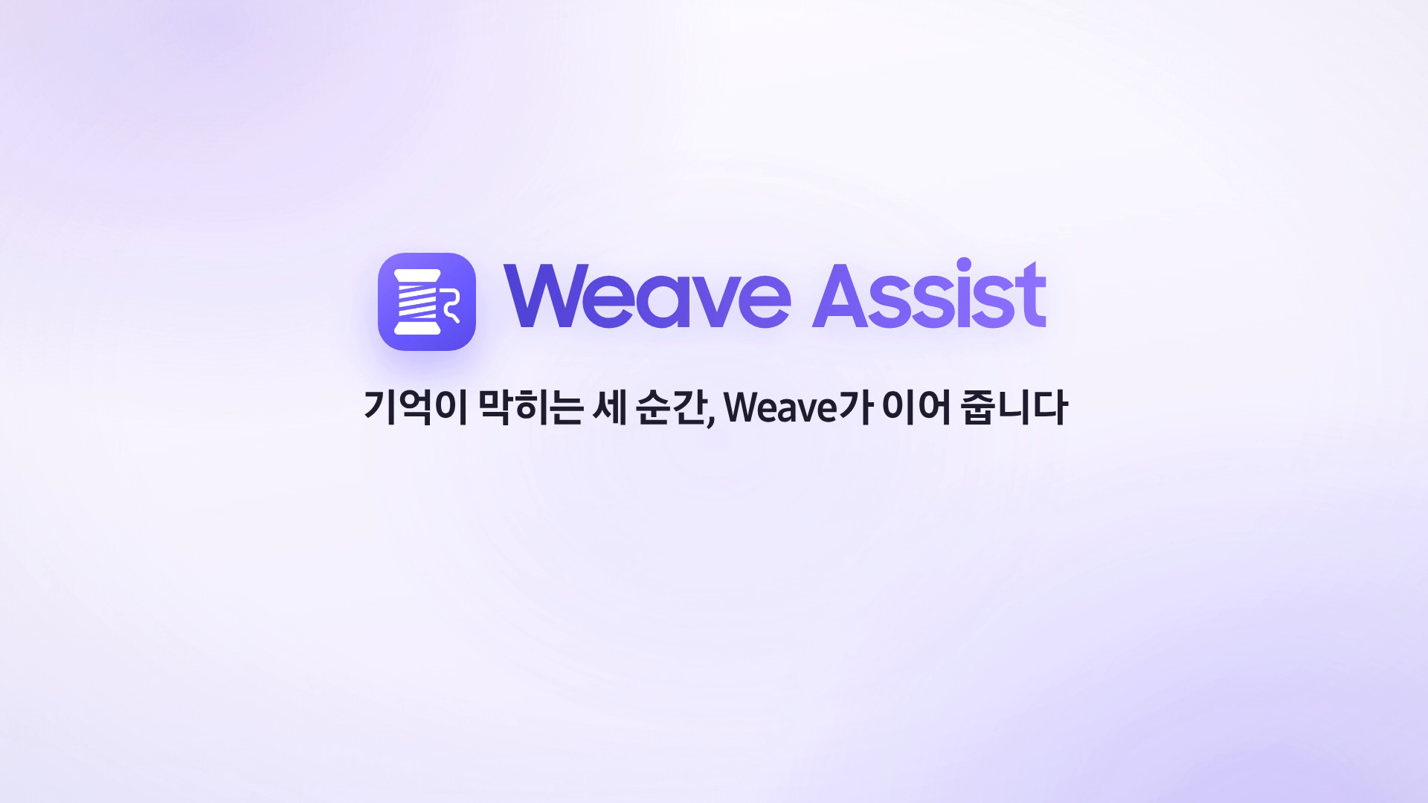
Notes:
인포그래픽 영상입니다(1분 25초, 자동 재생). 영상이 재생되는 동안에는 말하지 않고, 스크린 옆으로 반 걸음 물러서서 화면을 함께 봅니다. 마지막 로고가 뜨면 무대 중앙으로 돌아와 다음 장으로 넘어갑니다. 현장 음향이 작을 때만 장면 카드가 뜰 때 한 문장씩 얹습니다. 첫째, 급한 통화 중에도 앱을 뒤질 필요 없이, 아래에서 쓸어 올리면 끝납니다. 둘째, 정확한 이름이 생각나지 않아도, 카톡의 날짜 단서와 그날 찍은 사진을 스스로 이어 정답을 찾아냅니다. 셋째, 공항에 내리는 순간, 내 위치와 탑승권, 그리고 3주 전 아내의 카톡까지 엮어 잊고 있던 약속을 먼저 일깨워 줍니다.

Slide 8
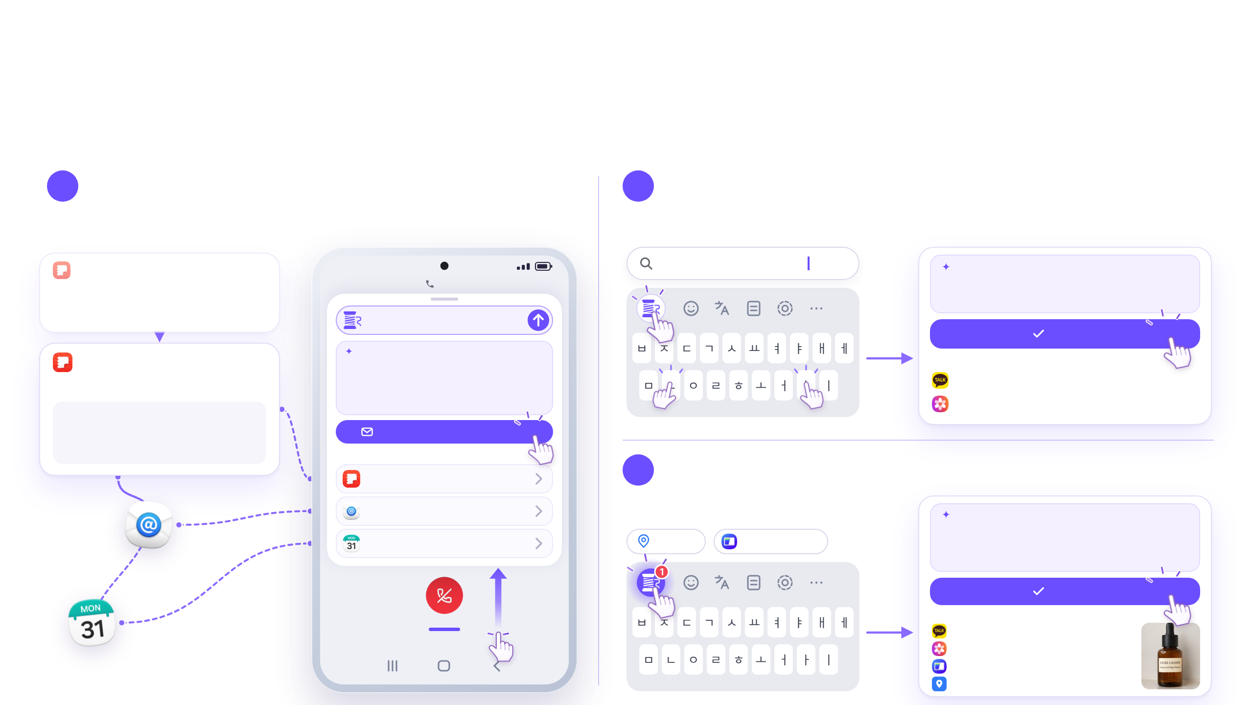
SOLUTION: WEAVE ASSIST
흩어진 기억을 이어 주는 Weave의 핵심 UX 3가지
여러 앱에 흩어진 기억을 엮어, 필요한 순간 건네는 온디바이스 AI
1
기록 통합 검색
2
단서로 찾는 기억
여러 앱에 흩어진 업무·일정 기록을 찾아 한 번에 요약합니다.
정확한 이름이 기억나지 않아도, 떠오르는 단서만으로 찾아냅니다.
삼성노트 · 11월 3일 (화)
이전 안
13:00
지은이네 집들이 때 마셨던 와인
자동 완성 추천
삼성기술전 준비 회의
00:48
배비치 소비뇽 블랑
제품 소개 → 라이브 데모 → Q&A
삼성기술전 시연 내용
톡!
입력하기
삼성노트
11월 10일 (화)
요약
연결된 기억
11월 19일(목) 오후 2시, 수원 3번 부스
시연 순서: 문제 상황 → 라이브 데모
→ 관람객 체험
지은 ‘휴지 안 사 와도 돼’ 3월 15일
주간 회의
제품 소개 빼고 문제 상황부터
와인 라벨 사진 3월 15일 20:14
→ 라이브 데모 → 관람객 체험
Demo_Final.pptx 메일로 보내기
자료는 민수 님이 다시 정리
연결된 기억
먼저 건네는 기억
주간 회의
3
삼성노트 · 11월 10일 (화)
최종본 공유드려요
지금 꼭 필요한 기억을 알아채고 먼저 제안합니다.
자동 완성 추천
메일 · 민수 · 11월 12일 (목)
“전에 말한 에스티 로더
면세점에서 사 갈게.”
삼성기술전 시연
인천공항
싱가포르 → 인천
캘린더 · 11월 19일 (목) · 수원 디지털시티
쓱!
입력하기
반짝!
연결된 기억
위로 올려 기억 검색
아내 ‘동생이 이 갈색병 좋대’
사진 에스티 로더 나이트 리페어
탑승권 싱가포르 → 인천
현재 위치 인천공항
Notes:
방금 영상으로 보신 세 가지 순간이 바로 Weave Assist가 제안하는 핵심 UX 세 가지입니다.
첫째, 통화 중처럼 급한 순간에도 노트의 최신 회의록과 메일, 캘린더를 한 번에 엮어 요약해 주는 ‘기록 통합 검색’.
둘째, 정확한 이름이 기억나지 않아도 떠오르는 단서만으로 카톡과 갤러리를 넘나들며 정답을 찾아내는 ‘단서로 찾는 기억’.
셋째, 공항 도착처럼 지금 내 위치와 탑승권, 그리고 지난 대화를 연결해 잊고 있던 부탁까지 먼저 챙겨 주는 ‘먼저 건네는 기억’입니다.
특히 세 가지 경험 모두 별도의 앱을 켤 필요 없이, 지금 보고 있던 화면과 매일 쓰는 삼성 키보드 위에서 즉시 완결됩니다.
그렇다면 Weave는 어떻게 단어 하나 겹치지 않는 흩어진 기록들을 이토록 정확히 찾아서 이어 붙일 수 있을까요? 지금부터 그 핵심 기술을 두 번째 와인 시나리오로 자세히 살펴보겠습니다.

Slide 9
HOW IT WORKS
00
사전 준비
→
01
순간 감지
→
02
질문 다시 쓰기
→
03
연쇄 탐색
→
04
전달
[예약 확인] 오사카 호텔
카톡, 사진, 메모에
기록이 매일 쌓입니다
2월 27일
팀 단톡방
회의록 공유해요
스크린샷
와인 고르는 법
치과 예약
IMG_2433.jpg
갤러리
3/4 (수) 오전 10:30
3월 8일 12:40
3월 20일 21:10
갤러리
3월 15일 19:52
Q1_Demo_v3.pdf
택배
어제 오후 6:20
문 앞에 두고 갔어요
팀 회식
갤러리
3/20 (금) 19:00
3월 15일 20:14
지은
장 볼 것
집들이 선물
박스 정리 다 했어…
엄마
우유, 계란, 휴지
디퓨저로 결정!
반찬 보냈다
Notes:
갤럭시에는 카톡, 사진, 메모, 메일 같은 기록이 매일 쌓입니다.

Slide 10
HOW IT WORKS
00
사전 준비
→
01
순간 감지
→
02
질문 다시 쓰기
→
03
연쇄 탐색
→
04
전달
[예약 확인] 오사카 호텔
Weave는 모든 기록을 미리
벡터와 메타데이터로 저장합니다
2월 27일
팀 단톡방
[0.31, −0.17, −0.39, 0.68, …]
회의록 공유해요
스크린샷
{ date: "2026-02-27",
app: "email" }
와인 고르는 법
[−0.80, −0.66, −0.89, 0.85, …]
{ date: "2026-03-02",
app: "kakaotalk" }
[0.19, 0.29, 0.05, 0.31, …]
{ date: "2026-03-10",
app: "gallery" }
치과 예약
IMG_2433.jpg
갤러리
3/4 (수) 오전 10:30
3월 8일 12:40
3월 20일 21:10
[−0.67, −0.19, 0.65, −0.12, …]
[0.24, 0.77, 0.24, −0.36, …]
[−0.16, −0.12, −0.48, 0.90, …]
{ date: "2026-03-04",
app: "calendar" }
{ date: "2026-03-08 12:40",
app: "gallery" }
{ date: "2026-03-20 21:10",
app: "gallery" }
갤러리
3월 15일 19:52
Q1_Demo_v3.pdf
[0.09, 0.12, 0.54, −0.62, …]
택배
어제 오후 6:20
{ date: "2026-03-15 19:52",
app: "gallery" }
문 앞에 두고 갔어요
팀 회식
갤러리
[0.21, −0.87, 0.57, 0.83, …]
[−0.23, −0.05, −0.55, −0.79, …]
3/20 (금) 19:00
3월 15일 20:14
{ date: "2026-03-21",
app: "email" }
{ date: "2026-02-26",
app: "kakaotalk" }
[0.05, 0.12, 0.61, 0.47, …]
[0.66, −0.06, 0.05, 0.46, …]
{ date: "2026-03-20",
app: "calendar" }
{ date: "2026-03-15 20:14",
app: "gallery" }
지은
장 볼 것
집들이 선물
박스 정리 다 했어…
엄마
우유, 계란, 휴지
디퓨저로 결정!
[0.86, −0.08, 0.33, 0.46, …]
반찬 보냈다
[0.43, 0.01, −0.30, −0.19, …]
{ date: "2026-03-15",
app: "kakaotalk" }
[0.74, −0.24, −0.34, 0.80, …]
[0.24, −0.85, 0.41, −0.17, …]
{ date: "2026-03-14",
app: "notes" }
{ date: "2026-03-11",
app: "kakaotalk" }
{ date: "2026-03-09",
app: "notes" }
Notes:
먼저 사전 준비 단계입니다. Weave는 사용자가 허용한 기록을 평소에 기기 안에서 미리 정리해 둡니다. (클릭) 모든 기록의 뜻을 벡터로 바꿔 두고, (클릭) 언제 어느 앱에서 남긴 기록인지는 메타데이터로 함께 둡니다.

Slide 11
HOW IT WORKS
00
사전 준비
→
01
순간 감지
→
02
질문 다시 쓰기
→
03
연쇄 탐색
→
04
전달
뜻은 벡터로 바꾸고
날짜와 앱은 그대로 둡니다
기기 안에 저장한 모습
지은
2026. 3. 15 (일)
글자
박스 정리 다 했어! 이따 올 때 휴지 안 사 와도 돼
박스 정리 다 했어! 이따 올 때
벡터
[0.86, −0.08, 0.33, 0.46, 0.60, 0.83, 0.90, …]
휴지 안 사 와도 돼
메타데이터
{ date: "2026-03-15", app: "kakaotalk" }
Notes:
기록 하나를 가까이 보겠습니다. 지은이 보낸 카톡은 글자를 그대로 두고, 뜻은 벡터로, 날짜와 앱은 메타데이터로 저장합니다. 이 일은 모두 기기 안에서, 충전 중이나 쉬는 시간에 일어나고, 새 기록이 생기면 그것만 더합니다. 여기 저장한 날짜가 잠시 뒤 단서가 됩니다.

Slide 12
HOW IT WORKS
✓
사전 준비
→
01
순간 감지
→
02
질문 다시 쓰기
→
03
연쇄 탐색
→
04
전달
그때 그 와인,
이름이 뭐였더라?
지은이네 집들이 때 마셨던 와인
ㅂ
ㅈ
ㄷ
ㄱ
ㅅ
ㅛ
ㅕ
ㅑ
ㅐ
ㅔ
ㅁ
ㄴ
ㅇ
ㄹ
ㅎ
ㅗ
ㅓ
ㅏ
ㅣ
⇧
ㅋ
ㅌ
ㅊ
ㅍ
ㅠ
ㅜ
ㅡ
⌫
Notes:
이제 영상에서 보신 두 번째 장면입니다. 친구 집들이 때 마셨던 와인이 맛있어서 다시 사려고 합니다. 구글에 적어 보는데, 이름이 떠오르지 않습니다.

Slide 13
HOW IT WORKS
✓
사전 준비
→
01
순간 감지
→
02
질문 다시 쓰기
→
03
연쇄 탐색
→
04
전달
지은이네 집들이 때 마셨던 와인
기억이 막힐 때, 키보드의
실타래 버튼을 누릅니다
ㅂ
ㅈ
ㄷ
ㄱ
ㅅ
ㅛ
ㅕ
ㅑ
ㅐ
ㅔ
ㅁ
ㄴ
ㅇ
ㄹ
ㅎ
ㅗ
ㅓ
ㅏ
ㅣ
⇧
ㅋ
ㅌ
ㅊ
ㅍ
ㅠ
ㅜ
ㅡ
⌫
Notes:
이제 Weave가 움직입니다. 01단계, 순간 감지입니다. 이번에는 사용자가 직접 부릅니다. (클릭) 기억이 막힐 때, 구글 검색창에서 키보드의 실타래 버튼을 누르면 Weave가 시작합니다.

Slide 14
HOW IT WORKS
✓
사전 준비
→
✓
순간 감지
→
02
질문 다시 쓰기
→
03
연쇄 탐색
→
04
전달
처음 질문 그대로는
집들이 날짜를 찾지 못합니다
키워드 검색
임베딩 검색
BM25
지은이네 집들이 때 마셨던 와인
지은이네 집들이 때 마셨던 와인
질문 벡터
[0.80, 0.30, −0.83, 0.90, −0.02, …]
1
2
임베딩 공간
집들이 선물
스크린샷
2026. 3. 14
2026. 3. 10
다른 날 와인
디퓨저로 결정!
와인 고르는 법
스크린샷
와인 얘기가 없는 메모
일반 정보 글
1
지은
지은의 카톡에도 와인 사진에도 ‘집들이’라는 글자가 없습니다
박스 정리 다 했어…
질문
2
와인 얘기가 없는 카톡
집들이 날인지 모르는 사진
집들이 선물
가까울수록 비슷한 뜻
Notes:
실타래 버튼을 누르면 Weave는 먼저 처음 질문 그대로 한 번 찾아 봅니다. 여기서 답이 나오면 바로 끝납니다. 일반적인 하이브리드 검색은 키워드와 임베딩 두 가지를 함께 사용합니다. 왼쪽은 키워드 검색 BM25입니다. (클릭) 질문에서 집들이, 와인 키워드를 추출해, (클릭) 동일한 단어가 포함된 기록을 찾습니다. 집들이 선물 메모와 와인 고르는 법 스크린샷이 올라옵니다. (클릭) 그런데 선물 메모에는 와인 이야기가 없고, 스크린샷은 일반 정보 글입니다. 지은의 카톡에도 와인 사진에도 집들이라는 글자는 없습니다. 오른쪽은 임베딩 검색입니다. (클릭) 질문을 벡터로 바꾸면, (클릭) 저장해 둔 기록들과 같은 공간의 한 점이 됩니다. (클릭) 그 점에서 가장 가까운 기록을 찾습니다. (클릭) 와인 사진 두 장이 잡히지만, 1위는 3월 20일 회식 때 마신 다른 와인이고, 2위도 집들이 날 사진인지 알 수 없습니다. 지은의 카톡에는 와인 이야기가 없어서 멀리 떨어져 있습니다. (클릭) 처음 질문 그대로는 집들이 날짜를 찾지 못합니다. 그래서 Weave는 멀티홉 탐색으로 넘어갑니다.

Slide 15
HOW IT WORKS
✓
사전 준비
→
✓
순간 감지
→
02
질문 다시 쓰기
→
03
연쇄 탐색
→
04
전달
Weave는 중간 단서를 찾아
끊어진 기억의 고리를 잇습니다
필터
날짜가 맞는 사진만
추론
휴지 안 사 와도 돼 = 집들이
갤러리
2026. 3. 15 (일) 20:14
?
지은
지은이네 집들이 때 마셨던 와인
2026. 3. 15 (일)
박스 정리 다 했어! 이따 올 때
3/15 (일)
빠진 한 단계
휴지 안 사 와도 돼
멀티홉
찾은 날짜로 다음 질문
배비치 소비뇽 블랑
* 추론 유형: Analytical Reasoning (Wei et al., "A Survey of Reasoning-Intensive Retrieval", ACL 2026)
Notes:
Weave는 여기서 멈추지 않고, 질문과 답 사이의 끊어진 고리를 찾아 나섭니다. (클릭) 먼저 Reasoning Embedding이 박스 정리 다 했어, 휴지 안 사 와도 돼라는 카톡 문맥에서 이것이 집들이 초대임을 추론해 냅니다. (클릭) 이어서 그 카톡이 온 날짜인 3월 15일을 단서로 삼아, 다음 질문을 새로 만들어 한 번 더 탐색하는 멀티홉 검색을 수행합니다. (클릭) 날짜처럼 명확한 조건은 메타데이터 필터로 정확히 걸러내고, 그날 사진에서 답을 찾습니다. 이제 단계별로 살펴보겠습니다.

Slide 16
HOW IT WORKS
✓
사전 준비
→
✓
순간 감지
→
02
질문 다시 쓰기
→
03
연쇄 탐색
→
04
전달
Query Rewriting
질문 다시 쓰기
처음 질문
“지은이네 집들이 때 마셨던 와인”
한 번에 답이
나오지 않는 질문은
두 단계의
하위 질문으로 나눕니다
1
지은이네 집들이는 언제였지?
2
그날
마셨던 와인은?
답
Notes:
02단계, 질문 다시 쓰기, Query Rewriting입니다. 한 번에 답이 나오지 않는 질문은 두 단계의 하위 질문으로 나눕니다. (클릭) 먼저 지은이네 집들이가 언제였는지를 찾고, (클릭) 그다음 그날 마셨던 와인을 찾습니다. 아직 모르는 날짜는 그날이라는 빈칸으로 둡니다.

Slide 17
HOW IT WORKS
✓
사전 준비
→
✓
순간 감지
→
✓
질문 다시 쓰기
→
03
연쇄 탐색
→
04
전달
Weave는 먼저 집들이 날짜를 찾습니다
Query Rewriting
질문 다시 쓰기
처음 질문
“지은이네 집들이 때 마셨던 와인”
지은
2026. 3. 15 (일)
박스 정리 다 했어! 이따 올 때
1
지은이네 집들이는 언제였지?
휴지 안 사 와도 돼
2
그날
마셨던 와인은?
3/15 (일)
집들이 날짜가 없는 메모
답
집들이 선물
2026. 3. 14
디퓨저로 결정!
Reasoning Embedding
Hop 1 첫 질문
지은이네 집들이는 언제였지?
Notes:
03단계, 연쇄 탐색입니다. 왼쪽 판의 첫 질문, 지은이네 집들이는 언제였지를 Reasoning Embedding으로 찾습니다. (클릭) 먼저 의미가 가까운 후보 기록들을 추려냅니다. 선물 메모에는 날짜가 없지만, (클릭) 지은이 보낸 카톡에서 핵심 단서를 포착합니다. (클릭) 집들이라는 말은 없지만, 박스 정리 다 했어, 이따 올 때 휴지 안 사 와도 돼라는 문맥에서 집들이 초대임을 알아냅니다. 이 카톡을 받은 날이 3월 15일 일요일입니다.

Slide 18
사전 준비
→
순간 감지
→
질문 다시 쓰기
→
2
HOW IT WORKS
✓
✓
✓
03
연쇄 탐색
→
04
전달
반복
찾은 날짜로
그날 사진만 남깁니다
Query Rewriting
필터 date: "2026-03-15"
질문 다시 쓰기
와인이 없는 식탁 사진
다른 날
갤러리
처음 질문
2026. 3. 15 (일) 20:14
갤러리
갤러리
“지은이네 집들이 때 마셨던 와인”
2026. 3. 15 (일) 19:52
2026. 3. 20 (금) 21:10
✓
지은이네 집들이는 언제였지?
2
3/15 (일)
에 마셨던 와인은?
BABICH SAUVIGNON BLANC
답
date: "2026-03-15 20:14"
date: "2026-03-15 19:52"
date: "2026-03-20 21:10"
배비치 소비뇽 블랑
Reasoning Embedding
Hop 2 다시 쓴 질문
3/15 (일)
에 마셨던 와인은?
필터
date: "2026-03-15"
Notes:
찾은 날짜를 빈칸에 넣어 질문을 다시 씁니다. 3월 15일에 마셨던 와인은? 처음 질문에 없던 날짜가 이제 질문에 들어 있습니다. 날짜처럼 명확한 조건은 사전 준비 때 저장해 둔 메타데이터 필터로 정확히 걸러냅니다. (클릭) 그날 사진은 두 장입니다. 3월 20일 와인바 사진은 다른 날이라 빠집니다. (클릭) 두 장 가운데 다시 쓴 질문과 이어지는 사진은 식탁 사진이 아니라 이 와인 사진입니다. (클릭) 라벨을 읽어 배비치 소비뇽 블랑이라는 정확한 이름을 복원합니다. 답을 찾았으니 탐색은 여기서 멈춥니다.

Slide 19
HOW IT WORKS
✓
사전 준비
→
✓
순간 감지
→
✓
질문 다시 쓰기
→
✓
연쇄 탐색
→
04
전달
찾은 단서로 질문을 다시 써서
답까지 이어 갑니다
모두 기기 안에서
Query Rewriting
지은
질문 다시 쓰기
2026. 3. 15 (일)
처음 질문
박스 정리 다 했어! 이따 올 때
“지은이네 집들이 때 마셨던 와인”
휴지 안 사 와도 돼
1
✓
지은이네 집들이는 언제였지?
갤러리
2026. 3. 15 (일) 20:14
2
✓
3/15 (일)
에 마셨던 와인은?
답
배비치 소비뇽 블랑
탐색 끝
Notes:
찾은 답이 왼쪽 판의 답 칸에 들어갑니다. 정리하면, 질문을 둘로 나누고, 지은의 카톡에 저장된 날짜로 질문을 다시 써서 그날 사진의 라벨까지 이어 갔습니다. 이 모든 과정은 기기 안에서 일어나고, 그 중심에 온디바이스 Reasoning Embedding이 있습니다.

Slide 20
HOW IT WORKS
✓
사전 준비
→
✓
순간 감지
→
✓
질문 다시 쓰기
→
✓
연쇄 탐색
→
04
전달
지은이네 집들이 때 마셨던 와인
자동 완성 추천
배비치 소비뇽 블랑
✓ 입력하기
Weave는 정확한 이름을
출처와 함께 건넵니다
연결된 기억
지은 카톡 3/15 ‘휴지 안 사 와도 돼’
사진 3/15 (일) 저녁 8:14
Notes:
04단계, 전달입니다. 배비치 소비뇽 블랑을 지은의 카톡과 그날 사진이라는 출처와 함께 건넵니다. (클릭) 입력하기를 누르면 바로 검색할 수 있습니다. 같은 단계가 통화 중에는 요약으로, 카톡에서는 보낼 말로 나옵니다. 자세한 절차는 Appendix에 있습니다.

Slide 21





WHY SAMSUNG
기록은 자유롭게, 기억은 단 한 곳에서
앱과 키보드를 잇는, 시스템 레벨의 통합 경험
+
→
모두 삼성
안에서!
일상의 기록이 쌓이는 앱
꺼내 쓰는 삼성 키보드
시스템 레벨에서 하나로
갤러리 · 삼성노트 · 캘린더 · 월렛 등
매일 쓰는 입력 화면
앱을 켜지 않고, 바로 꺼내 쓰기
개인화
Personal Data Engine
보안
KEEP, Knox Vault
여러 앱에 흩어진 일상 데이터를 삼성 PDE와 연계해
기기 안에서 이해하고 나에게 맞는 경험을 제공합니다
삼성만의 보안 계층인 KEEP은 PDE와 연동해 사용자의 민감한
데이터를 보호하면서도 막힘없는 AI 경험을 제공합니다
Notes:
왜 삼성일까요? 특정 플랫폼의 앱은 자사 서비스 안의 데이터만 볼 수 있습니다. 삼성은 갤러리, 삼성노트, 캘린더, 월렛처럼 기록이 쌓이는 기본 앱과 이를 다시 꺼내 쓰는 삼성 키보드를 하나의 제품 경험으로 설계할 수 있습니다. 앱 사이의 벽을 넘어 기기 전체에 흩어진 단서를 하나의 실처럼 엮으면, 사용자는 별도의 앱을 켜지 않고 매일 쓰는 키보드에서 필요한 기억을 바로 씁니다. 데이터는 Personal Data Engine과 연계해 기기 안에서 처리하고, KEEP과 Knox Vault로 보호합니다.

Slide 22







WHY NOW
왜 지금인가
기기 안에서 기록을 이해하고, 이를 실제 사용으로 연결할 온디바이스 AI 개발 인프라가 갖춰지고 있습니다.
기기 안에 남은 기록
갤러리 · 삼성노트 · 캘린더 · 월렛 등
온디바이스 AI 실행 환경
온디바이스 API
온디바이스 AI 모델
온디바이스 AI 연산력
Android AICore
Samsung Gauss Series
NPU
이미지 이해 · 요약 등
모바일용 경량 AI 모델
AI 연산 특화 HW
이제는
가능해요!
Weave
흩어진 기록을 엮어, 지금의 입력에 연결
기록은 이미 충분합니다.
이제 기기 안에서 꺼내 쓰는 과정에 집중할 때입니다.
Notes:
왜 지금일까요? 기기 안에서 기록을 이해하고 실제 사용으로 연결할 온디바이스 AI 인프라가 갖춰지고 있습니다. 갤러리, 삼성노트, 캘린더, 월렛에 남은 기록을 온디바이스 API인 Android AICore, 모바일용 경량 LLM, 그리고 AI 연산 특화 하드웨어인 NPU가 기기 안에서 이해합니다. Weave는 기록을 더 많이 저장하는 것보다, 이미 남아 있는 기록을 필요한 순간 꺼내 쓰는 과정에 집중합니다.

Slide 23
차별화 포인트
기능 중심의 AI를 넘어, 나의 맥락을 잇는 'Contextual AI'로
기존 AI 서비스들과 달리 Weave는 기기 전체의 기록을 이어 필요한 순간 건네는 경험을 제공합니다.
서비스명
Samsung
Writing Assist
Samsung
Now Nudge
Kanana
in KakaoTalk
Weave Assist
유형
생성·교정형
상황 인지형
단일 앱 특화
맥락 연결·탐색형
핵심 역할
입력 문장의 생성,
번역, 교정
필요한 정보와
연관 행동 안내
단일 앱 내 대화 요약
및 일정 알림
기기 전체에 흩어진 기록
연결 및 연관 맥락 제공
활용 데이터
현재 입력 중인 텍스트
및 대화 화면
일정, 사진, 대화, 스크린샷
등 저장 정보
자사 메신저 대화 및
연동 서비스 정보
갤러리, 삼성노트, 캘린더,
월렛 등 시스템 전반
데이터 처리
하이브리드
(온디바이스/클라우드)
온디바이스 중심
대화 내용은 온디바이스
요약 생성은 외부 AI 활용 가능
온디바이스 전용
앱·기록 간 연계
(Multi-hop)
불가능
제한적
제한적
가능
단순 정보 조회·자동입력 수준
자사 생태계 위주
컨텍스트 기반 연쇄 탐색
미지원
일부 지원
제한적
완벽 지원
상황 맞춤형
선제안
시간/장소 기반
PUSH 알림 위주
대화 기반
일정 등록 알림
입력창 진입 시 연관 기억을
키보드에 먼저 제안
사용자 실행 시 작동
* 출시: Samsung Writing Assist (2025. 02, Galaxy S25) · Samsung Now Nudge (2026. 03, Galaxy S26) · Kanana in KakaoTalk (2026. 03)
Notes:
경쟁 서비스와 비교하겠습니다. Samsung Writing Assist는 입력 중인 문장을 생성하고 교정합니다. Now Nudge는 상황을 인지해 정보를 안내합니다. Kanana는 카카오톡이라는 단일 앱 안에서 동작합니다. Weave는 갤러리, 삼성노트, 캘린더, 월렛 등 기기 전체에 흩어진 기록을 찾아 앱을 넘나들며 이어 가고, 데이터를 온디바이스로 처리하며, 대화와 입력 맥락에 맞는 기억을 키보드에 먼저 띄워 줍니다.

Slide 24

기대 효과 1
"잠깐만 찾아볼게" 대신 하던 일을 이어 갑니다
찾는 시간은 줄이고, 기억은 되살리고, 기록은 자산으로
NOW
IMPACT
59
어느 앱에 기록했는지 찾고, 오래된 대화를 넘기고,
갤러리에서 사진을 넘기던 과정을 줄입니다.
분
키보드에서 필요한 내용을 제안받고,
여러 앱의 기록을 한 번에 찾습니다.
하루 평균 59분을 여러 앱에 흩어진
정보를 찾는 데 씁니다
#찾는 시간 단축
#앱 전환 감소
#대화와 업무의 흐름 유지
* 출처: Cornell University Ellis Idea Lab & Qatalog, "Workgeist Report" (2021. 06)
Notes:
첫 번째 기대 효과입니다. 사람들은 하루 평균 59분을 여러 앱에 흩어진 정보를 찾는 데 씁니다. Weave는 어느 앱에 기록했는지 찾고, 오래된 대화와 갤러리를 넘기던 과정을 줄입니다. 키보드에서 필요한 내용을 제안받고 여러 앱의 기록을 한 번에 찾으니, 찾는 시간이 줄고 앱을 오가는 일이 줄고 대화와 업무의 흐름이 이어집니다.

Slide 25
기대 효과 2
"그걸 기억했어?"라는 순간을 만듭니다
찾는 시간은 줄이고, 기억은 되살리고, 기록은 자산으로
NOW
33
IMPACT
아내가 지나가듯 말한 면세점 갈색병이,
친구 집들이에서 마신 소비뇽 블랑이
필요한 순간에 떠오릅니다.
%
사용자의 33%가
"언젠가 필요할까 봐" 캡처나
메모를 해 두지만 단 한 번도
열어 보지 않습니다
갤럭시는 정보를 저장하는 도구를 넘어,
내가 놓쳤던 기억까지 챙겨 주는 일상의 조력자가 됩니다.
#잊었던 약속의 재발견
#디테일이 만드는 감동
#브랜드 친밀감 증가
* 출처: Compare and Recycle, "Digital Declutter Statistics 2025" (2025. 12)
Notes:
두 번째 기대 효과입니다. 사용자의 33%가 언젠가 필요할까 봐 캡처나 메모를 해 두지만 한 번도 열어 보지 않습니다. Weave와 함께라면 아내가 지나가듯 말한 면세점 갈색병, 친구 집들이에서 마신 소비뇽 블랑이 필요한 순간에 떠오릅니다. 잊었던 약속을 다시 찾고, 디테일이 감동을 만듭니다. 갤럭시는 저장 도구를 넘어 놓쳤던 기억까지 챙겨 주는 일상의 조력자가 됩니다.

Slide 26
기대 효과 3
쌓인 기록이 갤럭시를 계속 쓰는 이유가 됩니다
찾는 시간은 줄이고, 기억은 되살리고, 기록은 자산으로
NOW
IMPACT
41
스마트폰 사용자가
월평균 사용하는 앱 수¹
쌓아 둔 대화, 사진, 메모가
오늘의 검색과 답장에 쓰이는 자산이 됩니다.
개
오래 쌓아 둔 기록에서 반복해서 도움을 받으며,
사용자는 '내 기록을 잘 활용해 주는 갤럭시'의
가치를 경험합니다.
69
기기 내 데이터를 지우지
않고 그대로 쓰는 사용자²
%
#기록의 자산화
#개인화 경험 강화
#갤럭시 지속 사용 및 Lock-in 효과
* 출처: ¹ UK Ofcom(영국 정보통신청), "Online Nation 2025 Report" (2025. 12)
² Compare and Recycle, "Digital Declutter Statistics 2025" (2025. 12)
Notes:
세 번째 기대 효과입니다. 스마트폰 사용자는 월평균 41개의 앱을 쓰고, 69%는 기기 내 데이터를 지우지 않고 그대로 씁니다. Weave는 쌓아 둔 대화, 사진, 메모를 오늘의 검색과 답장에 쓰이는 자산으로 바꿉니다. 사용자는 내 기록을 잘 활용해 주는 갤럭시의 가치를 경험하고, 기록이 쌓일수록 갤럭시를 계속 쓸 이유가 생깁니다.

Slide 27


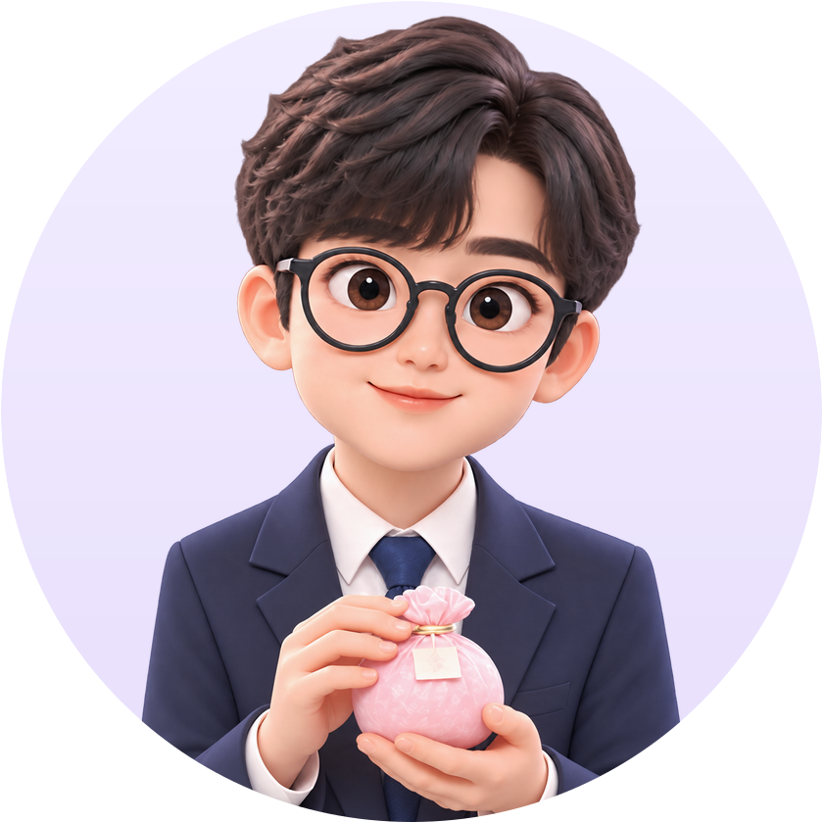

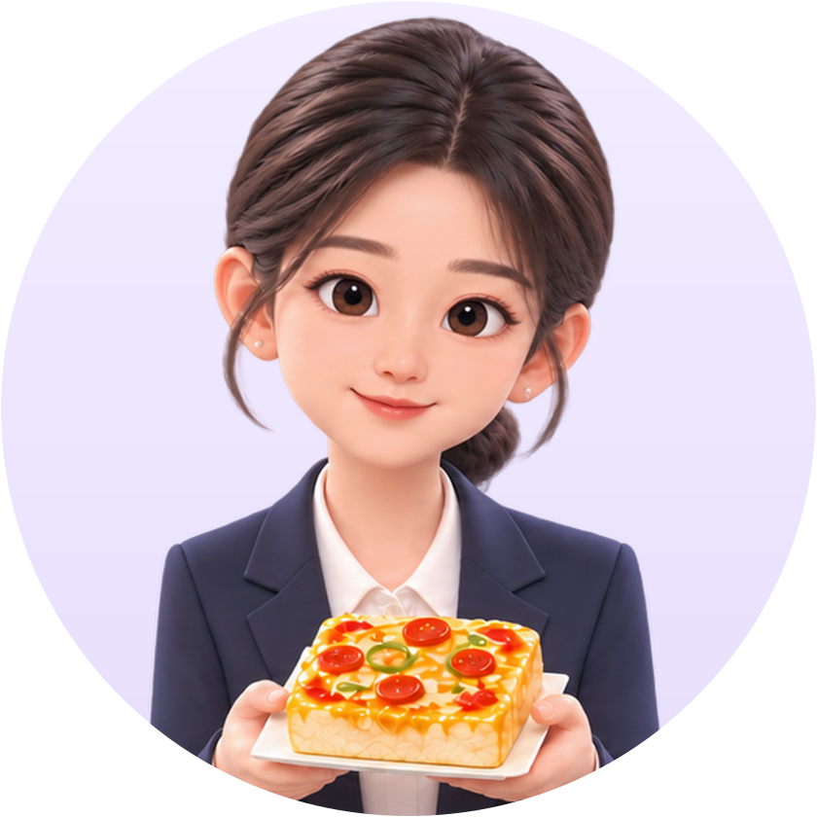




END
Members
이재웅
양서윤
이지현
장이준
조성빈
Samsung Research
Samsung Research
Samsung Research
Samsung Research
하만협력
AI System Team
AI System Team
AI Core Team
AI Core Team
오디오개발Lab
경청해 주셔서 감사합니다.
흩어진 기억을 엮어 지금을 완성하는 Weave Assist입니다.
Notes:
경청해 주셔서 감사합니다. 흩어진 기억을 엮어 지금을 완성하는 Weave Assist였습니다.

Slide 28
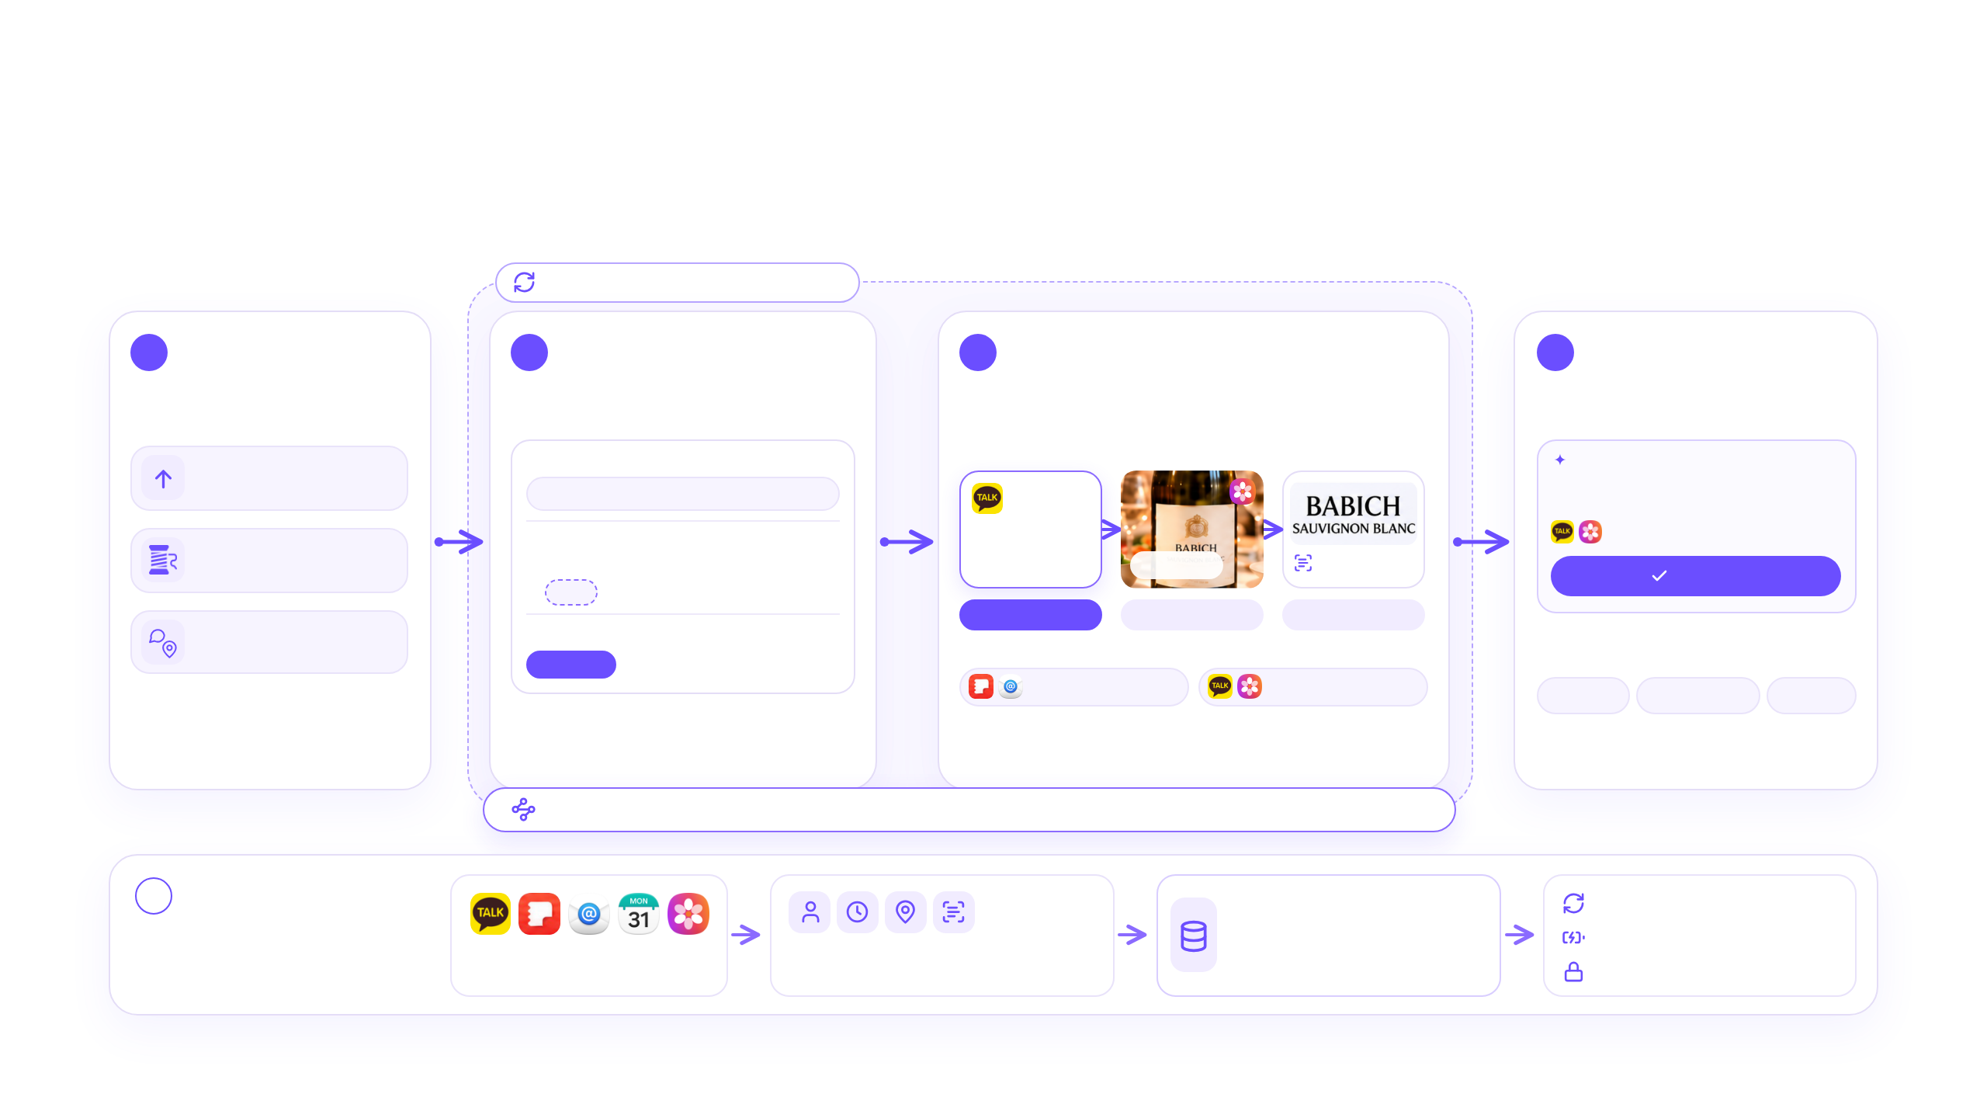
Appendix · 파이프라인
Weave 파이프라인 전체 구조
홉 사이는 질문 다시 쓰기가 잇고, 각 홉의 기록은 Reasoning Embedding이 찾습니다.
필요한 정보가 채워질 때까지 반복
01
순간 감지
Trigger
02
질문 다시 쓰기
Query Rewriting
03
연쇄 탐색
Multi-hop Search
04
전달
Delivery
“지금, 도와줄 순간일까?”
“한 번에 찾을 수 있을까?”
“찾은 기록에, 다음 단서가 있을까?”
“골라서, 직접 완성해 볼까?”
위로 밀기
① 1차 통합 검색
Single-Hop
③ 멀티홉 추론 검색
Hop Retrieval
자동 완성 추천
통화 화면 · UX 1
지은이네 집들이 때 마셨던 와인
지은
배비치 소비뇽 블랑
실타래 버튼
② 하위 질문 분해
Decomposition
휴지 안 사 와도 돼
연결된 기억 · 카톡, 갤러리
키보드 · UX 2
1. 지은이네 집들이는 언제였지?
3/15 (일)
3/15 20:14
사진 속 글자
입력하기
2.
마셨던 와인은?
그날
추론 검색
시간 필터
OCR
먼저 반짝
④ 단서 결합·질의 재작성
⑤ 근거 기반 응답 생성
위치 · 탑승권 · 대화 · UX 3
3/15 (일)
에 마셨던 와인은?
같은 방식으로
Grounded Synthesis
바뀐 회의록 → 최종본
갈색병 → 에스티 로더
요약
정확한 이름
보낼 말
사용자가 직접 부르거나,
맥락 파악 후 조건을 감지합니다
막히면 하위 질문으로 나누고,
찾은 단서로 질문을 다시 씁니다
찾은 단서가 다음 검색의 조건이 됩니다
출처와 함께 건넵니다
핵심 엔진 · 온디바이스 Reasoning Embedding
지금 단서로부터 ‘이어지는’ 기록을 찾는 경량 모델
00
사전 준비
Indexing
기억 색인
바뀐 기록만 갱신
키워드 색인 · BM25
충전·유휴 시간에
“어디에 뭐가 있는지,
미리 정리해 둘까?”
벡터 색인 · Reasoning Embedding
허용한 기록만 가져오기
사람·시간·장소와 사진 속 글자 정리
메타데이터 · date, app, from
기기 밖으로 보내지 않음
* 출처:
Wei et al., "A Survey of Reasoning-Intensive Retrieval", ACL 2026 · Kim et al., "Hi-Q", NeurIPS 2026 · Trivedi et al., "IRCoT", ACL 2023
Notes:
Appendix · 파이프라인. Weave의 전체 구조입니다. 기술 질문이 오면 이 장을 먼저 띄웁니다. 칸을 누르면 관련 장으로 넘어갑니다.
우리는 Multi-hop Retrieval 파이프라인을 씁니다. 홉 사이는 질문 다시 쓰기가 잇고, 각 홉의 기록은 Reasoning Embedding이 찾습니다.
평소에는 허용한 기록을 키워드 색인, 벡터 색인, 메타데이터로 정리해 둡니다. 사용자가 부르거나 상황이 맞으면 먼저 1차 통합 검색을 합니다. 여기서 답이 나오면 바로 전달하고, 막히면 하위 질문으로 나눕니다. 찾은 단서를 결합해 질의를 재작성하고, 다음 기록을 찾습니다. 이름은 기록에서 복사하고 날짜는 규칙으로 계산합니다. 2~3홉 안에서 답을 찾으면 sLLM이 요약, 정확한 이름, 보낼 말 가운데 상황에 맞는 모양으로 근거와 함께 건넵니다. 입력과 전송은 사용자가 합니다.

Slide 29
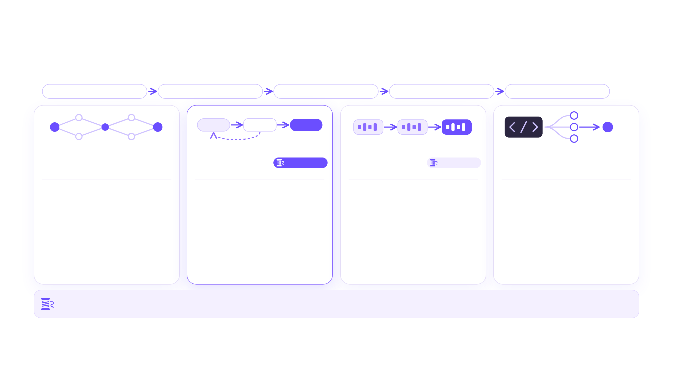
Appendix · 관련 연구
Multi-hop Retrieval 관련 연구 지도
표준 파이프라인은 없고 공통 뼈대가 있습니다. Weave는 반복 질의 재작성형을 기본으로 합니다.
① 1차 통합 검색
② 하위 질문 분해
③ 멀티홉 추론 검색
④ 단서 결합·질의 재작성
⑤ 근거 기반 응답 생성
사전 그래프 구축형
반복 질의 재작성형
다중홉 밀집 임베딩형
코드 에이전트 탐색형
Graph-based
Iterative Rewriting
Weave 기본 경로
Multi-Hop Dense
Weave 보조 경로
Agentic Search
HippoRAG 2 · PropRAG · GRASP
IRCoT · Hi-Q · DER-RAG
MDR · GRITHopper
코딩 에이전트 · RLM · PyRAG
핵심 연결 메커니즘
핵심 연결 메커니즘
핵심 연결 메커니즘
핵심 연결 메커니즘
색인할 때 LLM으로 관계를 뽑아
그래프를 만들고 그래프를 따라 탐색
찾은 단서를 넣어 질문을 다시 쓰고
한 번 더 검색
질문과 찾은 기록을 함께 인코딩해
다음 기록을 탐색
LLM이 코퍼스를 프로그램처럼 탐색하고
하위 호출을 반복
강점
강점
강점
강점
정해 둔 관계를 여러 단계로 연결하고
근거를 설명하기 쉬움
그래프와 추가 학습 없이
임베딩을 갈아 끼울 수 있음
글을 생성하지 않아
탐색이 빠름
중간 상태를 명시하고
실행 결과를 그대로 활용
온디바이스 적용 시 한계
온디바이스 적용 시 한계
온디바이스 적용 시 한계
온디바이스 적용 시 한계
기록이 들어올 때마다 관계 추출 필요
홉마다 LLM 호출 필요
1~2B sLLM으로 경량화
개인 대화 데이터로 학습 필요
코드를 짜고 실행할 LLM 필요
Hi-Q(NeurIPS 2026)는 막힌 질문만 계층적으로 나눠, IRCoT와 같은 LLM 호출 수에서 입력 토큰을 9.4배 줄이면서 멀티홉 정확도를 높였습니다.
Weave는 이 구조를 1~2B 온디바이스 sLLM에 맞게 경량화하여 적용합니다.
* 출처:
Gutiérrez et al., "HippoRAG 2", ICML 2025 · Jenkins et al., "GRASP", arXiv 2605.16598 · Trivedi et al., "IRCoT", ACL 2023 · Kim et al., "Hi-Q", NeurIPS 2026 · Lee & Lim, "DER-RAG", arXiv 2609.06065 · Xiong et al., "MDR", ICLR 2021
Erker et al., "GRITHopper", EACL 2026
Notes:
Appendix · 관련 연구. Multi-hop Retrieval에는 정해진 표준이 없고, 논문들이 공유하는 뼈대가 있습니다. 위의 다섯 단계입니다. 홉을 잇는 방법에 따라 갈래는 넷입니다.
Weave는 반복 질의 재작성형을 기본 경로로 택했습니다. 그래프를 미리 만들지 않고 임베딩을 바꿔 쓸 수 있어 온디바이스에 맞기 때문입니다. 다중홉 밀집 임베딩형은 보조 경로로 둡니다.
출발점으로 삼은 Hi-Q는 막힌 질문만 나누는 구조로, IRCoT와 같은 LLM 호출 수(2.93회와 2.92회)에서 입력 토큰을 9.4배 줄이고 EM을 10.4점 높였습니다.

Slide 30
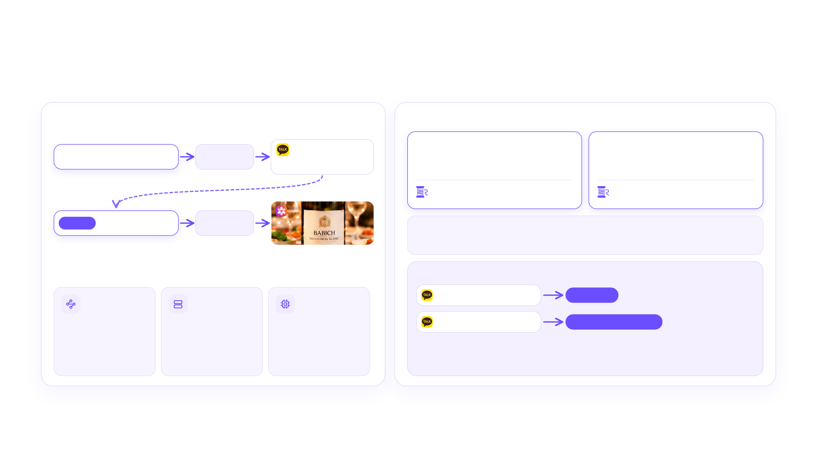
Appendix · Reasoning Embedding
Reasoning Embedding의 역할과 추론 유형
찾는 일은 임베딩이, 잇는 일은 질문 다시 쓰기가 맡습니다.
Reasoning Embedding의 역할
우리 시나리오의 추론 유형
RIR Survey 다섯 유형 기준
Hop 1
Analytical
Numerical
Reasoning
Embedding
지은
3/15 (일)
분석 추론
수치 추론
지은이네 집들이는 언제였지?
휴지 안 사 와도 돼
기록이 추론 사슬의 빈칸을 채웁니다.
문제를 이어지는 하위 질문으로 나눕니다.
수치 사실과 규칙으로 값이나 결정을
정합니다. 시간 비교를 포함합니다.
찾은 날짜로 질문 재작성
세 시나리오의 전체 흐름
UX 1: 11/3과 11/10 회의 비교
Hop 2
3/15 (일)
에 마셨던 와인은?
Reasoning
Embedding
향후 확장 가능 영역
Deductive
규칙 적용
Analogical
유사 사례
Causal
원인 추적
임베딩 모델은 이전 홉의 상태를 무겁게 유지하는 대신, 1차 검색에서 찾은 단서가 결합된
재작성 질의(Rewritten Query)를 매 홉마다 독립적으로 인코딩합니다.
일상 상식 추론: 글에 없는 사실을 잇습니다
휴지 안 사 와도 돼
집들이 초대
추론형 데이터로 튜닝
헷갈리는 오답으로 학습
온디바이스 경량
이 갈색병 좋대
에스티 로더 나이트 리페어
단서와 다음 근거를
잇도록 학습
같은 주제의 오답을
구분하도록 학습
기록 벡터는 미리 저장,
질문만 계산
서베이의 개방형 영역(일반 지식과 상식, 숨은 의도)이고, ImpliRet의 World Knowledge 유형과 같은 구조입니다.
Weave는 보낸 사람 같은 필터로 후보를 줄인 뒤 추론합니다.
* 출처:
Wei et al., "A Survey of Reasoning-Intensive Retrieval", ACL 2026 · Taghavi et al., "ImpliRet", EMNLP 2025 · Su et al., "BRIGHT", ICLR 2025 · Shao et al., "ReasonIR", COLM 2025
Notes:
Appendix · Reasoning Embedding. 찾는 일은 임베딩이, 잇는 일은 질문 다시 쓰기가 맡습니다.
임베딩 모델은 이전 홉의 상태를 무겁게 유지하는 대신, 1차 검색에서 찾은 단서가 결합된 재작성 질의를 매 홉마다 독립적으로 인코딩합니다. 그래서 일반 임베딩과 같은 구조를 유지하면서, 추론형 데이터와 헷갈리는 오답으로 튜닝합니다.
추론 유형으로는 세 시나리오의 전체 흐름이 Analytical이고, UX 1에서 회의 날짜를 비교하는 단계가 Numerical입니다. 휴지 안 사 와도 돼를 집들이 초대로 읽는 단계는 서베이의 개방형 영역, ImpliRet의 World Knowledge 유형과 같은 구조입니다.

Slide 31
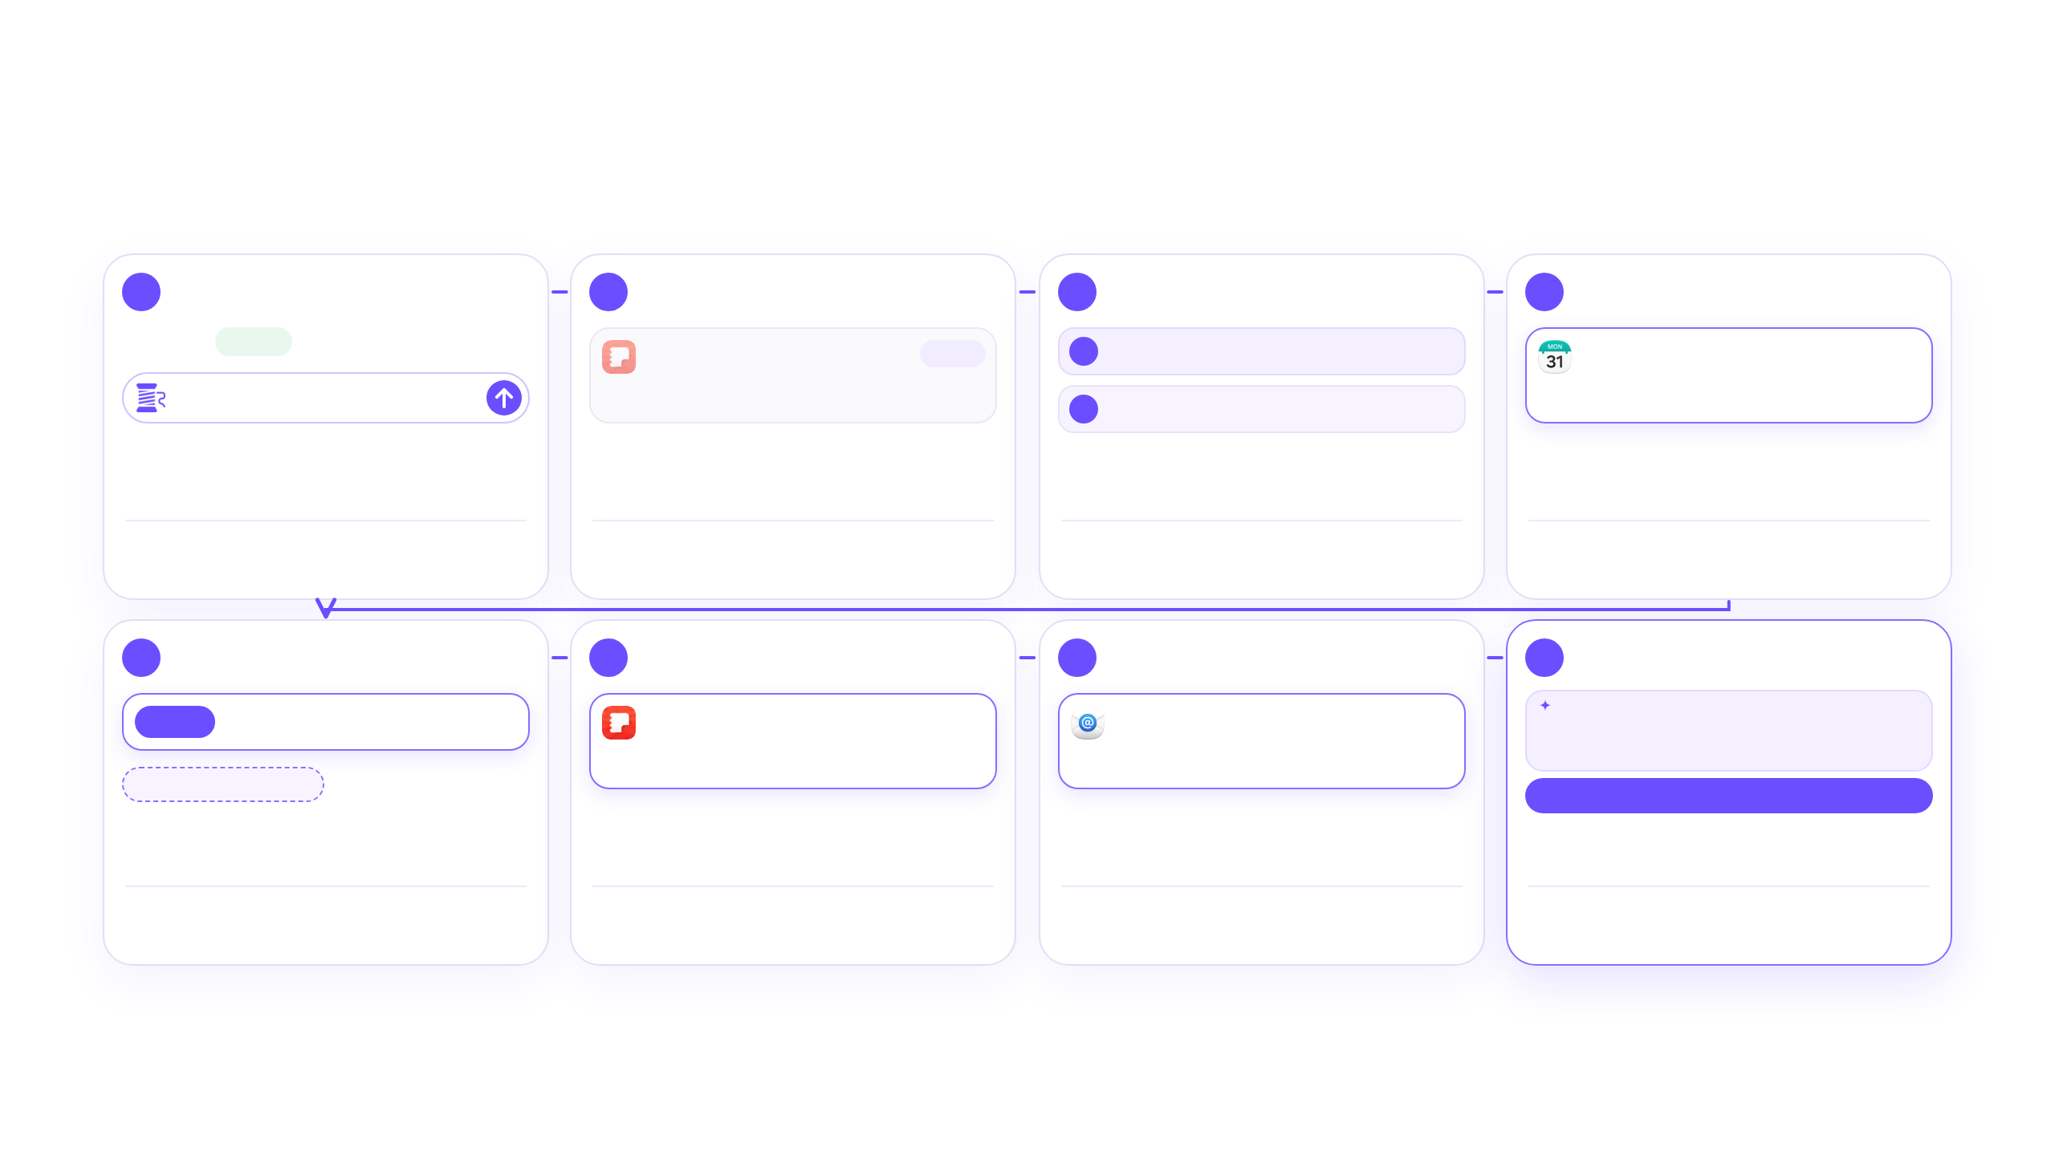
Appendix · UX 1 상세
UX 1 기록 통합 검색: 단계별 모델과 근거
재웅 선배: “프로님, 우리 팀이 맡은 삼성기술전 시연 어떻게 진행하기로 했었죠?”
01
순간 감지
1
1차 통합 검색
2
하위 질문 분해
3
1홉 추론 검색
Trigger
Single-Hop
Decomposition
Hop Retrieval
재웅 선배
통화 중
삼성기술전 준비 회의
이전 안
1
언제 어디서 하지?
삼성기술전 시연
삼성노트 · 11월 3일 (화)
캘린더 · 11월 19일 (목)
삼성기술전 시연 내용
제품 소개 → 라이브 데모 → Q&A
2
무엇을 어떤 순서로 하지?
오후 2시, 수원 디지털시티 3번 부스
통화 화면에서 위로 밀어 직접 입력합니다.
키보드가 없는 화면의 입구입니다.
11/3 회의록과 v1 파일이 먼저 올라옵니다.
답처럼 보이지만 옛 내용입니다.
일정과 순서를 따로 찾도록
두 개의 하위 질문으로 나눕니다.
1번은 캘린더에서 찾고,
2번은 11/3 회의록에서 찾습니다.
모델
사용자 호출
모델
BM25 + Reasoning Embedding
모델
sLLM 1~2B
모델
Reasoning Embedding
근거
Weave 온디바이스 UX 설계
근거
IRCoT (ACL 2023), BRIGHT (ICLR 2025)
근거
Hi-Q (NeurIPS 2026), ReasonIR (COLM 2025)
근거
ReasonIR, ReasonEmbed (ACL 2026)
4
단서 결합·질의 재작성
3
2홉 추론 검색
3
3홉 추론 검색
5
근거 기반 응답 생성
Query Rewriting
Hop Retrieval
Hop Retrieval
Grounded Synthesis
그 순서
그 뒤에 바뀌었나?
주간 회의
최종본 공유드려요
요약
삼성노트 · 11월 10일 (화)
메일 · 민수 · 11월 12일 (목)
11월 19일(목) 오후 2시, 수원 3번 부스
시연 순서: 문제 상황 → 라이브 데모 → 관람객 체험
필터 date > 2026-11-03
문제 상황 → 라이브 데모 → 관람객 체험
첨부: Demo_Final.pptx
Demo_Final.pptx 메일로 보내기
찾은 회의 날짜로 질문을 다시 쓰고,
더 나중 기록으로 좁힙니다.
‘기술전’도 ‘시연’도 없는 주간 회의에서
바뀐 순서를 찾습니다.
‘민수 님이 다시 정리’를 단서로
민수 메일에서 최종본을 찾습니다.
날짜순으로 세워 마지막 결정을 요약합니다.
전송은 사용자가 합니다.
모델
기록 복사, 날짜 필터 (Numerical)
모델
Reasoning Embedding
모델
보낸 사람·날짜 필터 + Embedding
모델
sLLM, 이름·날짜 복사 검사
근거
Hi-Q, IRCoT, RIR Survey (ACL 2026)
근거
LongMemEval (ICLR 2025)
근거
DER-RAG, MDR (ICLR 2021)
근거
LongMemEval (Chain-of-Note), Hi-Q
* 출처:
Wu et al., "LongMemEval", ICLR 2025 · Kim et al., "Hi-Q", NeurIPS 2026 · Trivedi et al., "IRCoT", ACL 2023 · Su et al., "BRIGHT", ICLR 2025 · Shao et al., "ReasonIR", COLM 2025 · Wei et al., "RIR Survey", ACL 2026
Chen et al., "ReasonEmbed", ACL 2026 · Lee & Lim, "DER-RAG", arXiv 2609.06065 · Xiong et al., "MDR", ICLR 2021
Notes:
Appendix · UX 1 상세. 통화 중 재웅 선배의 질문에 답하는 절차입니다.
처음 검색에는 11월 3일 회의록과 v1 파일이 올라옵니다. Weave는 일정과 순서를 하위 질문으로 나눠 찾고, 찾은 날짜보다 나중 기록으로 좁혀 11월 10일 주간 회의를 찾습니다. 주간 회의의 민수 님이 다시 정리라는 말을 단서로 민수의 메일에서 최종본을 찾습니다.
순서는 임베딩이 맞추지 않습니다. 임베딩이 같은 일의 기록을 찾고, 메타데이터 날짜가 앞뒤를 가리고, sLLM이 마지막 결정을 읽습니다. 관련 연구로는 LongMemEval의 Knowledge Update가 같은 문제를 다룹니다.

Slide 32
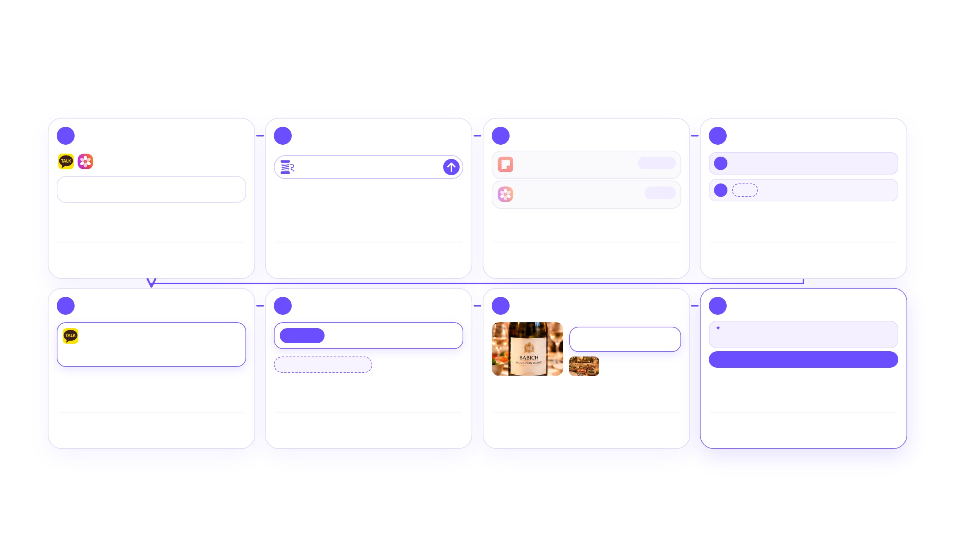
Appendix · UX 2 상세
UX 2 단서로 찾는 기억: 단계별 모델과 근거
구글 검색창: “지은이네 집들이 때 마셨던 와인”
00
사전 준비
01
순간 감지
1
1차 통합 검색
2
하위 질문 분해
Indexing
Trigger
Single-Hop
Decomposition
카톡 글자, 사진
지은이네 집들이 때 마셨던 와인
집들이 선물
날짜 없음
1
지은이네 집들이는 언제였지?
삼성노트 · 3월 14일
벡터 [-0.69, -0.60, 0.77, …]
구글 검색창 + 키보드 실타래 버튼
3/20 와인바 사진
다른 날
2
그날
마셨던 와인은?
{ date: "2026-03-15", app: "kakaotalk" }
갤러리 · 다른 날
허용한 기록을 벡터, 키워드, 메타데이터로
미리 저장합니다.
이름이 떠오르지 않을 때
실타래 버튼을 직접 누릅니다.
선물 메모, 다른 날 와인 사진이 올라옵니다.
집들이 날짜를 찾지 못합니다.
먼저 풀 질문과
빈칸이 있는 질문으로 나눕니다.
모델
Reasoning Embedding, BM25, OCR
모델
사용자 호출
모델
BM25 + Reasoning Embedding
모델
sLLM 1~2B
근거
LongMemEval (ICLR 2025)
근거
Weave 온디바이스 UX 설계
근거
IRCoT (ACL 2023), BRIGHT (ICLR 2025)
근거
Hi-Q (NeurIPS 2026), ReasonIR (COLM 2025)
3
1홉 추론 검색
4
단서 결합·질의 재작성
3
2홉 추론 검색
5
근거 기반 응답 생성
Hop Retrieval
Query Rewriting
Hop Retrieval
Grounded Synthesis
지은
3/15 (일)
에 마셨던 와인은?
자동 완성 추천
카카오톡 · 3월 15일 (일)
BABICH SAUVIGNON
배비치 소비뇽 블랑
박스 정리 다 했어! 이따 올 때 휴지 안 사 와도 돼
필터 date: "2026-03-15"
식탁 사진 탈락
입력하기
‘휴지 안 사 와도 돼’를
집들이 초대로 추론합니다.
카톡에 저장된 날짜를 그대로 넣고
그날 기록만 남깁니다.
그날 사진 중 와인 사진을 찾고
라벨을 읽어 이름을 복원합니다.
정확한 이름을 출처와 함께 건넵니다.
입력은 사용자가 합니다.
모델
보낸 사람 필터 + Reasoning Embedding
모델
메타데이터 복사, 날짜 필터
모델
Reasoning Embedding + OCR
모델
sLLM, 이름 복사 검사
근거
ImpliRet (EMNLP 2025), RIR Survey
근거
Hi-Q, LongMemEval
근거
DocHop-QA (EMNLP 2026)
근거
Hi-Q (NeurIPS 2026)
* 출처:
Trivedi et al., "IRCoT", ACL 2023 · Kim et al., "Hi-Q", NeurIPS 2026 · Taghavi et al., "ImpliRet", EMNLP 2025 · Wei et al., "RIR Survey", ACL 2026 · Wu et al., "LongMemEval", ICLR 2025 · Su et al., "BRIGHT", ICLR 2025
Shao et al., "ReasonIR", COLM 2025 · Park et al., "DocHop-QA", EMNLP 2026
Notes:
Appendix · UX 2 상세. How it Works에서 본 절차를 모델과 근거까지 적은 장입니다.
1홉에서 카톡 문맥 추론으로 집들이 날짜 3월 15일을 알아내고, 그 날짜 필터로 다른 날 마신 와인바 사진을 걸러냅니다. 2홉에서는 그날 저녁 사진 가운데 와인 사진을 찾아 라벨을 읽고 정확한 이름을 복원합니다.
이번 단서는 날짜지만, 별칭이나 맡은 일 같은 내용도 같은 방식으로 잇습니다. UX 1과 UX 3이 그 예입니다.

Slide 33
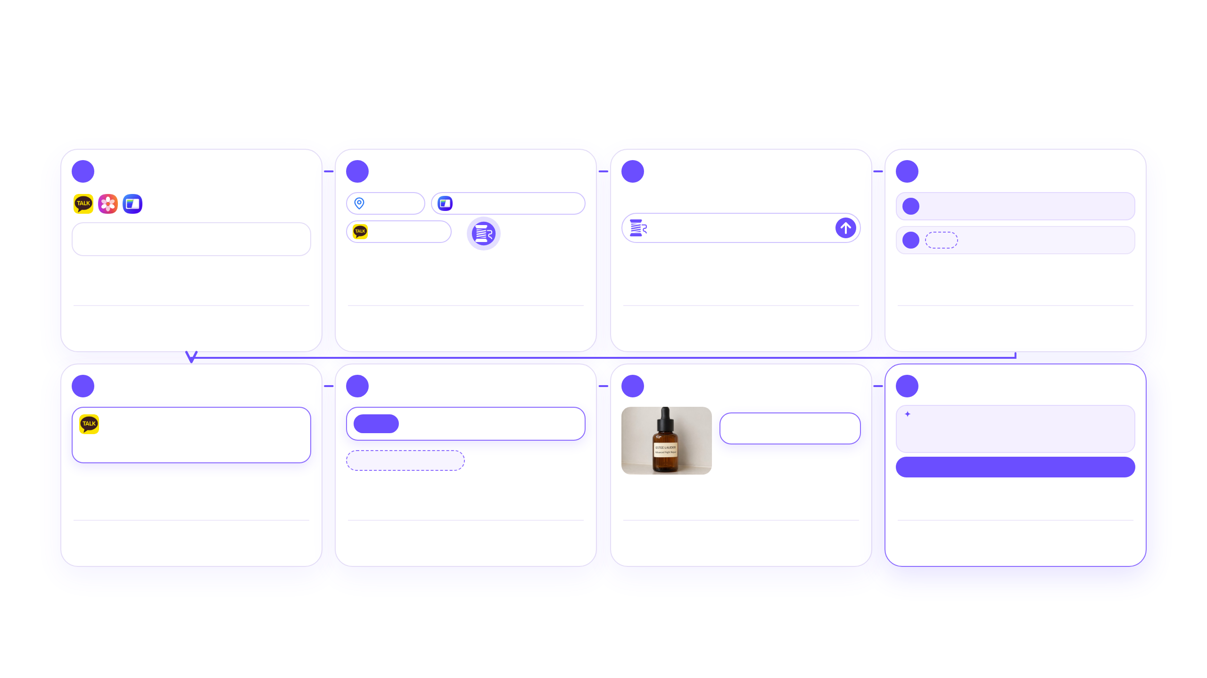
Appendix · UX 3 상세
UX 3 먼저 건네는 기억: 단계별 모델과 근거
아내 “그래, 조심히 들어와~” 뒤에 실타래 버튼이 먼저 반짝입니다.
00
사전 준비
01
순간 감지
1
첫 질문 생성
2
하위 질문 분해
Indexing
Trigger
Proactive Query
Decomposition
알림 글자, 사진, 탑승권
인천공항
싱가포르 → 인천
Weave가 지금 상황에서 만든 질문
1
아내가 면세점에서 바란 건?
벡터와 메타데이터로 색인
아내와 대화 중
먼저 반짝
면세점에서 아내에게 사 갈 것은?
2
그것
의 정확한 제품명은?
{ date, app, from }
알림의 글자, 갤러리 사진, 월렛 탑승권을
미리 색인합니다.
위치, 탑승권, 대화 상대가 귀국을 가리키면
실타래 버튼이 먼저 반짝입니다.
사용자가 묻기 전에
Weave가 첫 질문을 만듭니다.
먼저 풀 질문과
빈칸이 있는 질문으로 나눕니다.
모델
Reasoning Embedding, 이미지 임베딩
모델
멀티시그널 컨텍스트 트리거
모델
상황별 틀 + sLLM
모델
sLLM 1~2B
근거
DocHop-QA (EMNLP 2026)
근거
Samsung Wallet·GPS 연동, Now Brief
근거
Weave 온디바이스 UX 설계
근거
Hi-Q (NeurIPS 2026)
3
1홉 추론 검색
4
단서 결합·질의 재작성
3
2홉 추론 검색
5
근거 기반 응답 생성
Hop Retrieval
Query Rewriting
Hop Retrieval
Grounded Synthesis
아내
갈색병
의 정확한 제품명은?
자동 완성 추천
카카오톡 · 3주 전
ESTEE LAUDER
전에 말한 에스티 로더
면세점에서 사 갈게.
여보, 동생이 이 갈색병 좋대. 면세점에서 판다더라
필터 같은 날 저장한 사진
에스티 로더 나이트 리페어
입력하기
카톡 알림 글자에서
직접 말하지 않은 부탁을 읽습니다.
‘갈색병’을 넣어 질문을 다시 쓰고
같은 날 저장한 사진으로 좁힙니다.
쿠폰 캡처 말고 병 사진을 찾고
라벨에서 정확한 제품명을 읽습니다.
카톡, 갤러리, 월렛, GPS를 엮어 건넵니다.
입력과 전송은 사용자가 합니다.
모델
보낸 사람 필터 + Reasoning Embedding
모델
기록 복사, 날짜 필터
모델
이미지 임베딩 + OCR
모델
sLLM, 대화 말투 반영
근거
RIR Survey, BESPOKE, ImpliRet
근거
Hi-Q, IRCoT (ACL 2023)
근거
DocHop-QA (EMNLP 2026)
근거
Hi-Q (NeurIPS 2026)
* 출처:
Wei et al., "RIR Survey", ACL 2026 · Taghavi et al., "ImpliRet", EMNLP 2025 · Kim et al., "BESPOKE", 2025 · Kim et al., "Hi-Q", NeurIPS 2026 · Trivedi et al., "IRCoT", ACL 2023 · Park et al., "DocHop-QA", EMNLP 2026
Samsung Newsroom, "Galaxy S26 Series" (2026. 02)
Notes:
Appendix · UX 3 상세. 출장에서 돌아와 인천공항에 내린 순간의 절차입니다. 아내와 메시지 세 개를 주고받은 뒤 실타래 버튼이 반짝입니다.
위치와 삼성 월렛 탑승권이 귀국 중임을 알려 주고, 대화 상대가 아내이므로 Weave가 첫 질문을 스스로 만듭니다. 1홉에서 아내의 카톡 알림 글자에서 갈색병 부탁을 찾고, 2홉에서 갤러리에 저장해 둔 사진의 라벨을 읽어 에스티 로더 나이트 리페어라는 정확한 제품명을 찾습니다.
삼성 S26의 Now Brief도 지원 앱 알림, 메시지, Gmail, Samsung Wallet을 회상 데이터로 씁니다. 월렛을 상황 신호로 쓰는 것은 자연스러운 확장입니다. Now Nudge와 다른 점은, 화면에 보이는 말이 조심히 들어와뿐인데도 3주 전 카톡과 사진을 이어 무엇을 살지 찾는다는 점입니다.

Slide 34
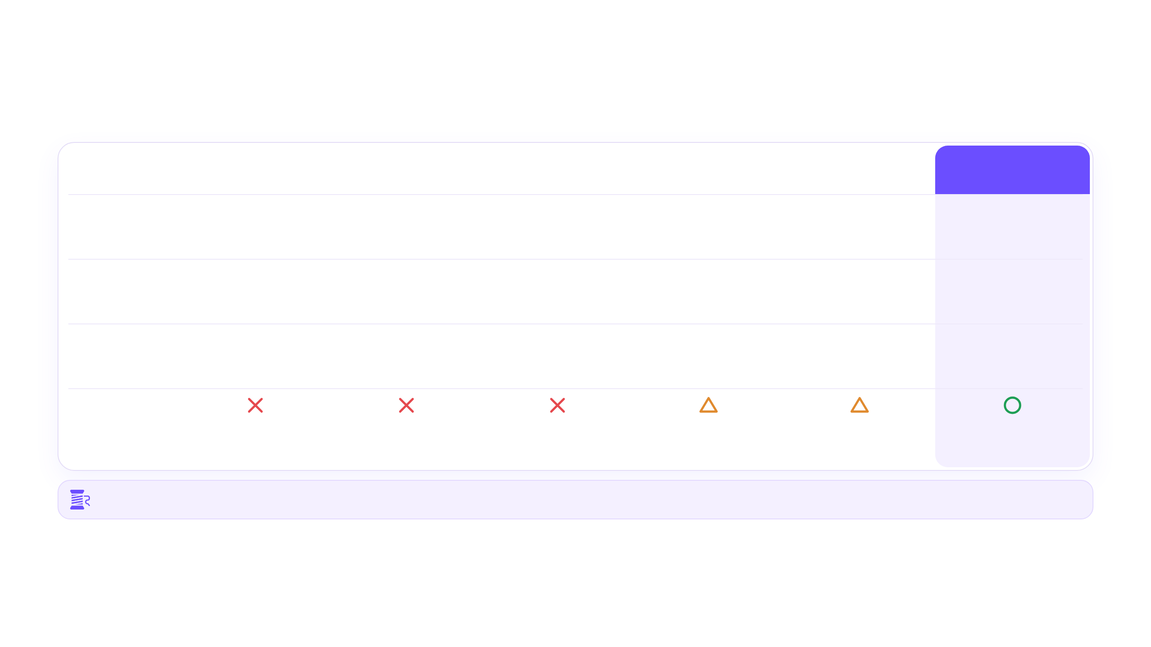
Appendix · 비교
기존 검색 및 온디바이스 AI 대비 Weave의 차별점
같은 멀티홉 질문 ‘지은이네 집들이 때 마셨던 와인’을 방식마다 비교했습니다.
검색 방식
키워드 검색
(BM25)
일반 임베딩
하이브리드 검색
지식 그래프
(PDE 방식)
Samsung Finder
Now Nudge
Weave Assist
핵심 탐색 기준
같은 단어
가까운 뜻
두 순위를 합친
한 번 검색
미리 뽑아 둔 관계
앱별 자연어 검색,
화면 맥락 제안
찾은 단서로
다시 쓴 질문
강점
이름, 숫자, 파일명
표현이 다른
같은 내용
두 방식의 장점
정해 둔 관계의
여러 단계 연결
앱 안의 사진과 메모,
화면 속 요청
단어가 다르고
단계가 빠진 질문
사전 색인 구조
단어 색인
기록 벡터
단어 색인과 벡터
기록의 관계 추출
앱별 색인
기록 벡터와
메타데이터
멀티홉 질문
‘집들이 와인’
‘집들이’가 없는
초대 카톡, 와인 사진
1위에 오른
다른 날 와인 사진
처음 질문에 없는
집들이 날짜
그래프에 없는
‘휴지 = 집들이’
카톡 초대와 그날 사진을
잇는 단계
배비치 소비뇽 블랑까지
찾아냅니다
기존 방식을 대체하지 않습니다. Weave도 BM25와 임베딩, 메타데이터를 함께 쓰고, 정확한 값은 메타데이터와 PDE로 잇고, 기록 내용 속 연결은 질문할 때 잇습니다.
* 출처:
Robertson & Zaragoza, "BM25 and Beyond", 2009 · Karpukhin et al., "DPR", EMNLP 2020 · Cormack et al., "Reciprocal Rank Fusion", SIGIR 2009 · Oxford Semantic Technologies, RDFox 문서
삼성전자 뉴스룸, "[갤럭시 언팩 2025] ①" (2025. 01) · Samsung 지원, "Understanding Finder on Galaxy phones" · Samsung Newsroom, "Galaxy S26 Series" (2026. 02)
Notes:
Appendix · 비교. 같은 와인 질문을 방식마다 어디까지 찾는지 비교한 표입니다. 각 방식이 잘하는 것부터 말하고, 이 질문에서 막히는 곳을 말합니다.
지식 그래프는 여러 단계 연결이 오히려 강점이고, 막히는 곳은 그래프에 없는 사실입니다. Finder는 One UI 8.5부터 자연어 검색을 지원하고, 공식 대상은 음성 녹음, 통화 녹음, 캘린더, 노트, 리마인더, 내 파일입니다.
Weave의 차별점은 온디바이스에서 미리 정한 항목 없이 원문 기록을 이어 가는 추론 검색입니다.

Slide 35

Appendix · Q&A
(Reasoning) Embedding Model이란?
Q1
A.
글과 사진의 의미를 벡터로 바꾸는 모델입니다. 기록은 미리 벡터로 저장해 두고,
검색할 땐 질문도 벡터로 바꿔 가장 가까운 기록을 찾습니다.
의미 공간 (예시)
임베딩은 검색에
어떻게 쓰이나요?
지은 초대 카톡
와인 라벨 사진
보충
정확한 이름은 키워드 색인으로, 표현이 다른 내용은 벡터 색인으로 함께 찾습니다(하이브리드 검색).
벡터는 뜻이 가까운 기록을 모으는 데 쓰고, 최종 확인은 원문으로 합니다.
회의록
질문(Query)
택배 문자
Q2
A.
LLM은 글을 토큰마다 한 번씩 계산하며 만들어 연산량이 많고, 수많은 기록을 매번 읽기 어렵습니다.
임베딩은 질문당 한 번 계산해 후보를 고르고, LLM은 최종 문장만 다듬습니다.
LLM
임베딩
왜 LLM이 아니라
임베딩 모델로 찾나요?
결과
글 생성
의미 벡터
보충
휴대폰은 메모리와 전력이 제한적이라, 문장 생성은 꼭 필요할 때만 씁니다.
기록 벡터는 충전·유휴 시간에 미리 만들어 두어, 사용 중에는 질문만 계산합니다.
계산
토큰마다 반복
입력당 한 번
기록
요청마다 읽기
미리 저장
Q3
A.
일반 임베딩은 비슷한 말을 찾고, Reasoning Embedding은 답에 필요한 기록을 찾도록 학습합니다.
Weave의 요청은 일반 검색보다 불완전하므로, 답까지 이어 줄 중간 근거를 찾는 것이 중요합니다.
같은 임베딩 모델의 검색 점수¹
Reasoning Embedding이
왜 Weave에 필요한가요?
일반 검색 · BEIR
보충
일반 검색에 강한 모델도 추론이 필요한 검색에서는 점수가 크게 떨어집니다¹.
그래서 최근에는 추론형 검색용 임베딩을 따로 학습시키는 연구가 이어지고 있습니다².
59.0
추론이 필요한 검색 · BRIGHT
18.3
nDCG@10
Q4
A.
1차 검색에서 찾은 단서(예: 3월 15일)를 반영해 2차 질문을 새로 구성(Query Rewriting)하고,
이를 다시 임베딩해 다음 기록을 찾습니다. 매 홉마다 단서가 결합된 완결된 질문을 인코딩하므로
연산이 가볍고, 더 이상 새로운 단서가 나오지 않으면 탐색을 종료합니다.
1회차
질문
지은 카톡 · 3/15
임베딩으로 어떻게
‘연쇄 탐색’을 하나요?
질문과 앞서 찾은 기록을 함께 벡터로 바꿔 다음 기록을 찾는 방식³은 보조 경로로 두고,
학습 데이터는 ‘질문 + 확인한 단서 → 다음 근거’와 헷갈리기 쉬운 오답으로 구성합니다².
2회차
질문+3/15
BABICH
보충
추론 검색 → 시간 필터 + OCR
* 출처: ¹ Su et al., "BRIGHT: A Realistic and Challenging Benchmark for Reasoning-Intensive Retrieval", ICLR 2025
² Shao et al., "ReasonIR: Training Retrievers for Reasoning Tasks", COLM 2025
³ Xiong et al., "Answering Complex Open-Domain Questions with Multi-Hop Dense Retrieval", ICLR 2021
Notes:
Appendix · Q&A — (Reasoning) Embedding Model이란?
Q1 임베딩: 글과 사진의 의미를 벡터로 바꿔, 가까운 것을 관련 기록으로 찾습니다. 기록 벡터는 미리 저장하고 검색 때는 질문도 벡터로 바꿉니다. 정확한 이름은 키워드 색인, 표현이 다른 내용은 벡터 색인으로 함께 찾습니다.
Q2 왜 LLM이 아닌가: LLM은 출력 토큰마다 계산을 반복하며 글을 생성하고, 임베딩은 입력당 한 번 계산해 벡터 하나를 냅니다. 휴대폰은 메모리와 전력이 제한적이라 문장 생성은 꼭 필요할 때만 쓰고, 기록 벡터는 충전·유휴 시간에 미리 만들어 둡니다.
Q3 왜 Weave에 필요한가: Weave의 요청은 제품명이나 날짜를 모르는 등 일반 검색보다 불완전하므로, 답까지 이어 줄 중간 근거를 찾는 능력이 중요합니다. 그래프는 BRIGHT(ICLR 2025)의 값으로, SFR-Embedding-Mistral이 일반 검색 BEIR에서 59.0, 추론이 필요한 BRIGHT에서 18.3(nDCG@10)입니다. ReasonIR(COLM 2025)은 추론이 필요한 질문에 유용한 근거를 찾도록 검색 모델을 학습시키는 연구입니다.
Q4 연쇄 탐색: 1차 검색에서 찾은 단서(예: 3월 15일)를 반영해 2차 질문을 새로 구성하고, 이를 다시 임베딩해 다음 기록을 찾습니다. 매 홉마다 단서가 결합된 완결된 질문을 인코딩하므로 연산이 가볍습니다. 날짜 같은 정확한 조건은 필터로 좁히고, 필요한 정보가 채워지거나 새 단서가 없으면 탐색을 종료합니다. MDR(Xiong et al., ICLR 2021)은 "we simply concatenate the question and the retrieved passages as the inputs to g(·)"처럼 질문과 앞서 찾은 문서를 함께 인코딩합니다. 글을 생성하지 않아서 Weave는 보조 경로로 검토합니다. 학습 데이터는 '질문 + 확인한 단서 → 다음 근거' 쌍과 헷갈리기 쉬운 오답으로 구성합니다(ReasonIR의 hard negative 방식).

Slide 36

Appendix · Q&A
데이터 접근 · 기기 성능 · 사생활 보호
허용한 기록만, 기기 안에서, 필요한 만큼만 처리합니다.
Q1
A.
삼성 기본 앱(갤러리, 노트, 캘린더, 메일, 월렛)은 사용자 동의하에 기기 내부에서 직접 연동합니다.
카카오톡 등 외부 메신저는 알림 접근 권한으로 수신 메시지 텍스트를 기기 내에 색인하고,
사진은 갤러리에 저장된 이미지를 활용합니다.
각 앱의 데이터에는
어떻게 접근하나요?
보충
Android는 사용자가 허용한 앱에 새 알림을 전달하는 공식 API를 제공합니다¹. Google Gemini도
같은 허용 아래 알림 속 메시지를 읽고 답장합니다². 대화 내보내기는 카카오톡 채팅방 설정에서 지원합니다³.
Q2
A.
무거운 색인 작업은 충전·유휴 시간에 미리 하고, 사용 중에는 필요한 기록만 찾아 읽습니다.
검색은 가벼운 임베딩 모델이 맡고, 언어모델에는 추려낸 근거만 전달해 부담을 줄입니다.
기기 안에서 처리하면 느리거나
배터리를 많이 쓰지 않나요?
보충
Android WorkManager는 ‘충전 중’, ‘기기 유휴’, ‘배터리 부족 아님’ 같은 실행 조건을 지정할 수 있습니다⁴.
실제 지연·발열·전력은 대상 갤럭시 기기에서 측정해, 모델 크기와 실행 빈도를 조정합니다.
Q3
A.
허용한 기록만 기기 안에서 처리해 외부 서버로 보내지 않고, 언제든 끄거나 색인을 지울 수 있습니다.
출처와 원문을 확인할 수 있고, 사용자가 고른 내용만 입력되며 자동으로 전송하지 않습니다.
사적인 대화를 읽거나, 틀린
기억을 꺼내면 위험하지 않나요?
보충
기록 저장소의 암호화 키는 Android Keystore로 보호합니다⁵. 근거가 부족하거나 기록이 서로 다르면
단정하지 않고 후보와 원문을 먼저 보여주어, 최종 판단은 사용자가 내리도록 합니다.
* 출처: ¹ Android Developers, "NotificationListenerService" ² Google, "기기 지원으로 Android 휴대기기와 앱 제어하기"
³ Kakao 고객센터, "대화 내용을 저장하고 싶어요. 어떻게 하나요?" ⁴ Android Developers, "Define work requests" ⁵ Android Developers, "Android Keystore system"
Notes:
Q1 데이터 접근: 삼성 기본 앱은 사용자 동의하에 기기 내부에서 직접 연동합니다. 카카오톡 등 외부 메신저는 Android 공식 API로 사용자가 허용한 앱이 새 알림을 받습니다. Google Gemini도 같은 허용 아래 알림 속 메시지를 읽고 답장합니다. 사진은 갤러리에 저장된 이미지를 활용합니다. 이전 대화는 카카오톡 채팅방 설정의 대화 내용 내보내기로 가져올 수 있습니다. Weave는 통화 내용을 듣지 않습니다. 통화 화면에서는 사용자가 위로 밀어 검색어를 직접 적습니다. 잠금 화면과 홈 화면의 위로 밀기는 지금처럼 삼성 월렛이 씁니다.
Q2 속도와 배터리: 무거운 색인은 충전 중, 기기 유휴 같은 조건으로 미리 처리하고, 사용 중에는 필요한 기록만 찾아 읽습니다. 검색은 가벼운 임베딩이 맡고, 언어 모델에는 추려 낸 근거만 전달합니다.
Q3 사생활: 허용한 기록만 기기 안에서 처리하고, 언제든 끄거나 색인을 지울 수 있습니다. 기록 저장소의 암호화 키는 Android Keystore로 보호합니다. 근거가 부족하면 후보와 원문을 먼저 보여 주고, 최종 판단은 사용자가 내립니다.

Slide 37
REFERENCE
참고 · 발표에서 쓰지 않는 장표
앱 데모, 이전 표지, 만화, 이전 시나리오 1~3, 이전 How it Works
새 구성(표지 영상, 인포그래픽, 솔루션, How it Works)으로 바뀌기 전 장표입니다.
Notes:
참고용 구분 장. 이 뒤의 장표는 발표에서 쓰지 않습니다.

Slide 38



Appendix · App Demo
Notes:
참고: 예선 때 만든 앱 데모입니다. 이전 시나리오(A사 시연, 무화과시루, 캘린더 집들이)를 담고 있어 결선 발표에서는 쓰지 않습니다.

Slide 39


Slide 40


Slide 41

USER SCENARIO 1
어디에 뭘 적어놨더라?
회의에서 정한 순서부터 뒤늦게 받은 안내까지, 같은 업무에 관한 기록을 연결합니다.
1
통화 중 요청
3
업무 관련 기록을 엮어 확인
A사 시연 준비
재웅 선배
통화 중 · 00:48
삼성노트
어제 오후 2:10
프로님, 어제 정한 A사 시연 순서랑
오늘 집합 시간 좀 알려줄래요?
A사 시연 준비회의
2
위로 올려 검색
어제 A사 시연 준비
시연 순서 설치 → 연결 → 사용 예시
전체 시연 5분
회의에서 정한 순서
노트였나… 메일이었나…
메일
나에게 보냄 · 어제 오후 6:20
A사 시연 자료 — 내일 수정할 것
7쪽 연결 화면 교체 · 9쪽 설명 축약
이후 정리한 수정사항
나와의 채팅
어제 오후 8:55
A사 시연, 내일 8:40 1층 로비.
충전 어댑터 챙기기.
뒤늦게 받은 집합 안내
쓱!
4
필요한 내용을 확인하고 바로 답변
설치 → 연결 → 사용 예시 순서로
5분이고, 집합은 8시 40분이에요!
Notes:
USER SCENARIO 1 — 기록 통합 검색
① 성빈은 버즈로 재웅 선배와 통화하다가, 어제 정한 A사 시연 순서와 오늘 집합 시간을 요청받습니다. 노트에 적었는지 메일에 적었는지 바로 떠오르지 않습니다.
② 통화 화면 아래 Weave 버튼을 위로 밀어 올리고 '어제 A사 시연 준비'를 입력합니다. 통화 내용은 AI가 듣지 않고, 사용자가 직접 검색어를 입력합니다.
③ 삼성노트·메일·카카오톡 나와의 채팅에 흩어진 기록이 출처와 함께 한 번에 나옵니다.
④ 성빈은 통화를 끊지 않고 목록을 보며 바로 답합니다.

Slide 42

USER SCENARIO 2
그거 이름이 뭐였지?
기억하는 상황 한마디가 정확한 이름으로 이어집니다.
1
이름이 가물가물
4
단서에서 단서로
지은이네 집들이 때 마신 와인 좋았는데,
그거 이름이 뭐였지?
삼성 캘린더
갤러리
사진 속 글자
지은 집들이
BABICH
지난주 일요일
SAUVIGNON BLANC
3월 15일 18:00
3월 15일 20:14
2
단서 입력
그 시간 사진
라벨 읽기
지은이네 집들이 때 먹었던 와인
자동 완성 추천
배비치 소비뇽 블랑
지은 집들이 · 일정과 갤러리
입력하기
3
실타래 버튼 클릭
맞아, 이거였어!
톡!
5
정확한 이름으로 검색
배비치 소비뇽 블랑
Notes:
USER SCENARIO 2 — 단서로 찾는 기억
① 지은이네 집들이 때 마신 와인을 다시 찾고 싶지만, 이름이 떠오르지 않습니다.
② Google 검색창에 기억나는 대로 '지은이네 집들이 때 먹었던 와인'을 입력하고 키보드의 실타래 버튼을 누릅니다.
③ Weave가 캘린더에서 집들이 날짜(3월 15일 18:00)를 찾고, 그 시간 갤러리 사진 속 와인 라벨 글자(BABICH SAUVIGNON BLANC)를 읽어 '배비치 소비뇽 블랑'을 추천합니다.
④ 출처를 확인하고 입력하기를 누르면, 검색창이 정확한 이름으로 바뀝니다.

Slide 43

USER SCENARIO 3
아 맞다! 이거 필요하지?
이전에 나눈 약속과 현재 위치를 연결해, 필요한 말을 떠올립니다.
1
엄마와 대화 중
3
2주 전 약속 + 지금 위치
엄마
가족 단체방
2주 전
현재 위치
GPS
출장 다녀오느라 고생했어!
지금 어디쯤이야?
대전역
엄마
이거 TV에서 봤어!
맛있겠다.
성심당 대전역점 인근
응, 역 근처에서 기차 기다리고 있어
성심당 무화과시루네.
다음에 대전 가면 사다줄게!
자동 완성 추천
“엄마, 전에 먹고 싶다던 무화과시루 사갈까?”
가족 단체방 대화 · 현재 위치 (대전역)
2
실타래 버튼이 먼저 반짝
입력하기
반짝!
4
필요한 말을 한 번에
엄마, 전에 먹고 싶다던
무화과시루 사갈까?
휴,
Weave 덕분에
기억했네!
엄마
어머! 그때 말했던 걸 기억하고
있었어? ㅠㅠ 감동이야 우리 딸!
Notes:
USER SCENARIO 3 — 먼저 건네는 기억
① 대전 출장을 마친 지현은 역에서 엄마와 대화 중입니다. 2주 전 가족 단체방에서 무화과시루를 사다 주겠다고 한 약속은 떠올리지 못합니다.
② 답장을 쓰려는 순간, 키보드의 실타래 버튼이 먼저 반짝입니다.
③ Weave가 2주 전 약속과 지금 위치(대전역, 성심당 대전역점 인근)를 이어 '엄마, 전에 먹고 싶다던 무화과시루 사갈까?'를 추천합니다.
④ 입력하기를 누르면 문장이 입력창에 들어가고, 보낼지는 사용자가 정합니다. 엄마는 그 말을 기억해 준 데 감동합니다.

Slide 44

HOW IT WORKS
Weave는 어떻게 기억을 엮을까요?
찾은 기록이 다음 단서가 되어, 기억나지 않던 답까지 이어집니다.
필요한 정보가 채워질 때까지 반복
01
순간 감지
Trigger
02
단서 정리
Routing
03
연쇄 탐색
Multi-hop Search
04
전달
Delivery
“지금, 도와줄 순간일까?”
“무엇을, 어디부터 찾을까?”
“찾은 기록에, 다음 단서가 있을까?”
“골라서, 직접 완성해 볼까?”
검색창에 입력
탐색 메모
① 날짜 찾기
② 그 시간 사진
③ 라벨 읽기
자동 완성 추천
기록 통합 검색
캘린더
배비치 소비뇽 블랑
찾을 것
와인 이름
지은 집들이
Weave 버튼
지은
집들이
출처 · 캘린더, 갤러리
단서로 찾는 기억
아는 단서
3/15 18:00
3/15 20:14
사진 속 글자
입력하기
대화·맥락 파악
먼저 볼 곳
캘린더
추론 검색
시간 필터
OCR
먼저 건네는 기억
+ 새 단서
3/15 18:00
같은 방식으로
sLLM이 상황에 맞는 모양으로
약속 → 지금 위치
세 앱을 한 번에
출처 카드
검색어·답장
추천 문장
사용자가 직접 부르거나,
맥락 파악 후 조건을 감지합니다
다음에 무엇을 찾을지,
언제 멈출지 정합니다
찾은 단서가 다음 검색의 조건이 됩니다
출처와 함께 사용자에게 건넵니다
핵심 엔진 · 온디바이스 Reasoning Embedding
지금 단서로부터 ‘이어지는’ 기록을 찾는 경량 모델
00
사전 준비
Indexing
기억 색인
바뀐 기록만 갱신
“어디에 뭐가 있는지,
미리 정리해 둘까?”
키워드 색인 · 정확한 이름
충전·유휴 시간에
허용한 기록만 가져오기
사람·시간·장소와 사진 속 글자 정리
벡터 색인 · 비슷한 의미
기기 밖으로 보내지 않음
Notes:
구현 파이프라인 — Weave는 어떻게 기억을 엮을까요? 찾은 기록이 다음 단서가 되어, 기억나지 않던 답까지 이어집니다.
[왜 연쇄 탐색인가] Weave가 받는 요청은 키워드 검색보다 불완전합니다. "지은이네 집들이 때 마신 와인"을 찾는 사용자는 제품명도 날짜도 모르고, 답이 담긴 사진에는 '지은'이나 '집들이'라는 글자가 없을 수 있습니다. 그래서 질문과 정답을 바로 비교하기보다, 답까지 이어 줄 중간 근거를 찾는 능력이 중요합니다.
[00 사전 준비] 평소에는 사용자가 허용한 기록만 기기 안에서 정리합니다. 사람·시간·장소 정보와 사진 속 글자를 뽑아 키워드 색인과 벡터 색인으로 만들어 둡니다. 무거운 작업은 충전·유휴 시간에 하고, 이후에는 바뀐 기록만 갱신합니다. 개인 기록으로 모델을 다시 학습시키는 것이 아니라 검색용 색인을 만드는 것입니다.
[01 순간 감지] 사용자가 직접 부르거나(검색창 입력, Weave 버튼), 대화 맥락을 파악한 뒤 조건을 감지하면 시작합니다. 먼저 건넬 때는 관련이 있는지, 지금 쓸 수 있는지, 최근에 알렸는지를 한 번 더 확인합니다.
[02 단서 정리] 탐색 메모에 찾을 것(와인 이름)과 아는 단서(지은·집들이)를 나누고, 먼저 볼 곳(캘린더)을 정합니다. 캘린더에서 확인한 날짜(3/15 18:00)는 새 단서로 메모에 더해지고, 이 메모를 보고 다음에 무엇을 찾을지, 언제 멈출지 정합니다. 검색 결과를 질문 뒤에 계속 붙이는 방식보다 같은 기록을 반복하거나 엉뚱한 방향으로 흐를 위험이 적습니다.
[03 연쇄 탐색] 찾은 단서가 다음 검색의 조건이 됩니다. 단계별 태그처럼, 흐릿한 단서("집들이")로 캘린더의 '지은 집들이' 일정 — 정답은 없지만 답으로 이어지는 중간 근거 — 를 찾는 부분이 Reasoning Embedding의 추론 검색입니다. 날짜를 확인한 뒤로는 정확한 조건이므로 시간 필터로 사진을 좁히고, 라벨은 OCR로 읽습니다. Reasoning Embedding의 가치는 이름을 모르거나 표현이 달라도 관련 기록을 찾고, 지금 단서에 비춰 도움이 될 다음 기록을 고르고, 겉보기엔 비슷하지만 다른 사람·다른 행사의 기록을 가려내는 데 있습니다. 날짜·출처처럼 정확히 알 수 있는 것은 추론하지 않습니다.
[04 전달] "골라서, 직접 완성해 볼까?" — 후보를 출처와 함께 보여주고, 사용자가 출처를 확인한 뒤 고른 것만 직접 입력해 문장·검색어를 완성합니다. 자동으로 보내거나 바꾸지 않습니다. 먼저 알리는 기억은 근거가 확실할 때만 표시합니다.
[종료 조건] 필요한 정보가 채워지면 멈춥니다. 새 단서가 없거나 탐색 한도에 닿아도 멈춥니다. 후보가 여럿 남으면 하나를 임의로 확정하지 않고 사용자에게 고르게 합니다.
[핵심] 핵심 엔진은 온디바이스 Reasoning Embedding으로, 지금 단서로부터 '이어지는' 기록을 찾는 경량 모델입니다. 긴 추론 문장을 매번 생성하지 않고도 현재 단서에서 다음 근거를 찾고, 탐색 메모가 단서의 연결과 종료를 관리합니다. sLLM은 복잡한 요청 해석과 문장 구성에만 씁니다.
(참고) 모델 크기·탐색 횟수·후보 수는 제안 설계의 시작값이며, 최종 모델은 한국어 개인 기록으로 비교해 정합니다.

